Slide 1
第一章 函数
Notes:
一小节课5-6张，一共6次课讲完。

Slide 2
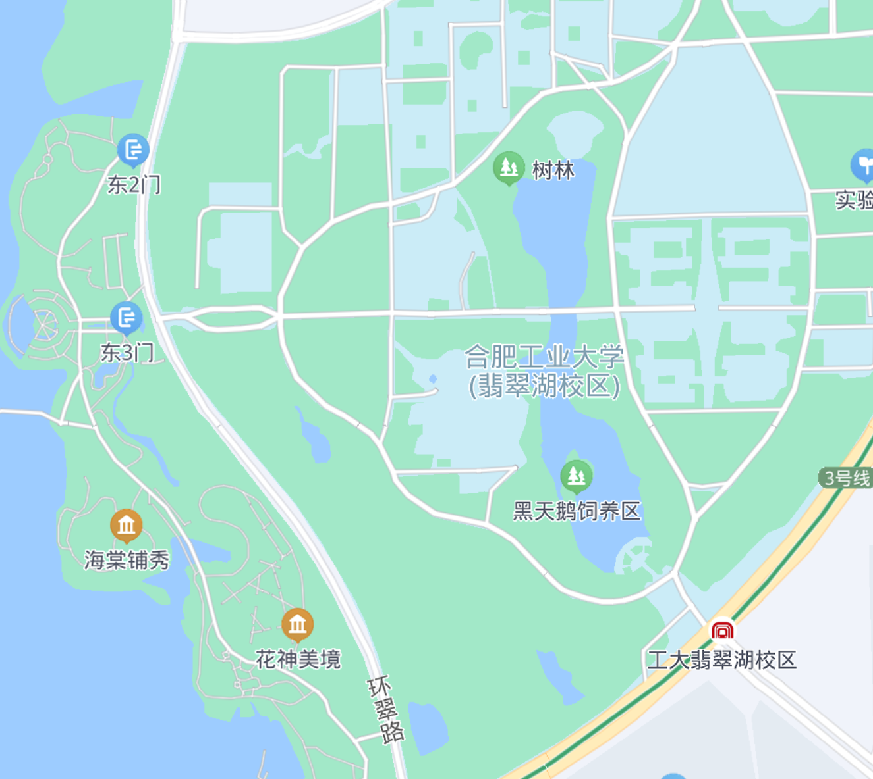
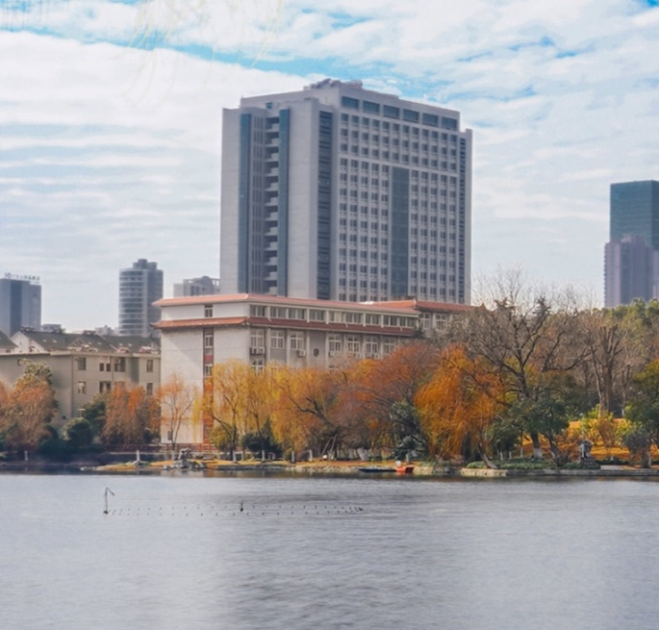
1.1 函数的概念
高中时, 我们已经知道什么是集合了.
在数学中, 我们往往关心的不仅是单个的对象, 更关系对象之间的联系.
这就引入了映射的概念.
映射, 英文为map, 也就是地图:
一个映射

Slide 3
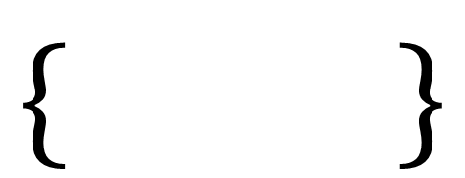
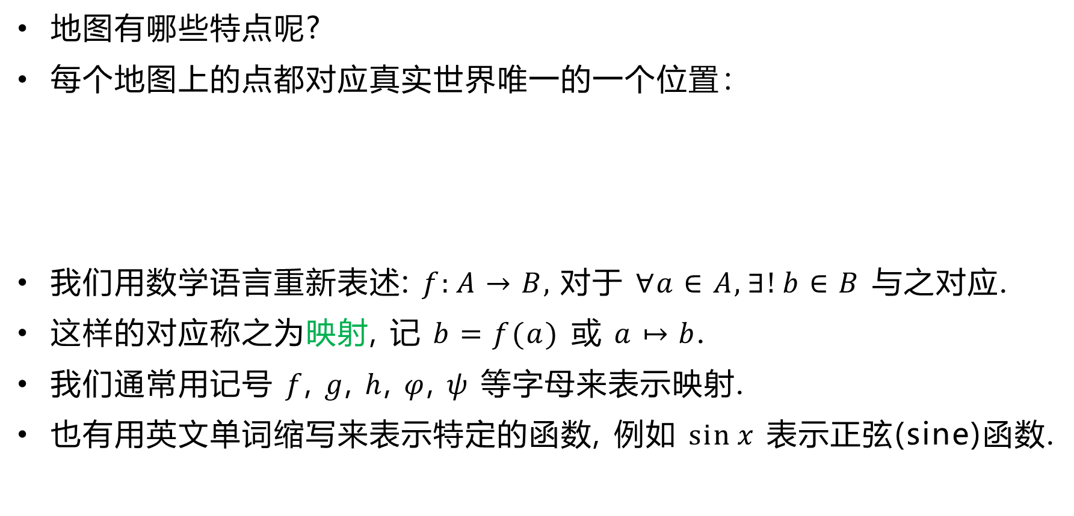
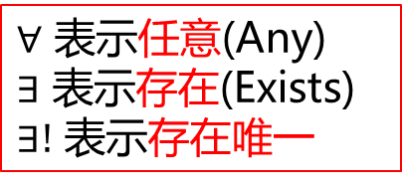
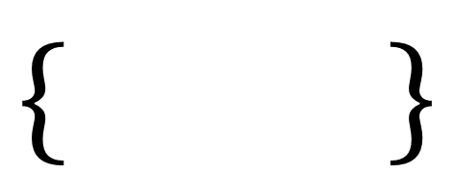
地图有哪些特点呢?
每个地图上的点都对应真实世界唯一的一个位置：
我们用数学语言重新表述: $f:A→B,$对于 $∀a∈A,∃!b∈B$ 与之对应.
这样的对应称之为映射, 记 $b=f(a)$ 或 $a↦b$.
我们通常用记号 $f$, $g$, $h$, $φ$, $ψ$ 等字母来表示映射.
也有用英文单词缩写来表示特定的函数, 例如 $\sin{x}$ 表示正弦(sine)函数.
$$\{ \}$$
$$\{ \}$$
工大翡翠湖校区地图上的所有点
地球表面
所有位置
一个映射
$∀$ 表示任意(Any)
$∃$ 表示存在(Exists)
$∃!$ 表示存在唯一

Slide 4
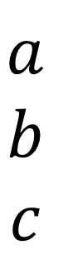
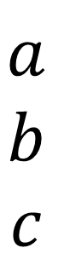
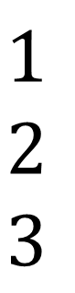
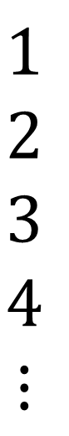
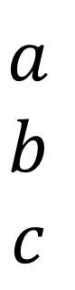
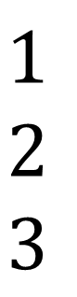
映射由出发的集合, 到达的集合, 对应关系三个部分组成, 缺一不可.
这些是映射吗?
$$1$$
$$2$$
$$3$$
$$4$$
$$⋮$$
$$1$$
$$2$$
$$3$$
$$4$$
$$⋮$$
$$1$$
$$2$$
$$3$$
$$a$$
$$b$$
$$c$$
$$1$$
$$2$$
$$3$$
$$1$$
$$2$$
$$3$$
$$a$$
$$b$$
$$c$$
$$a$$
$$b$$
$$c$$
$$a$$
$$b$$
$$c$$
$$a$$
$$b$$
$$c$$

Slide 5
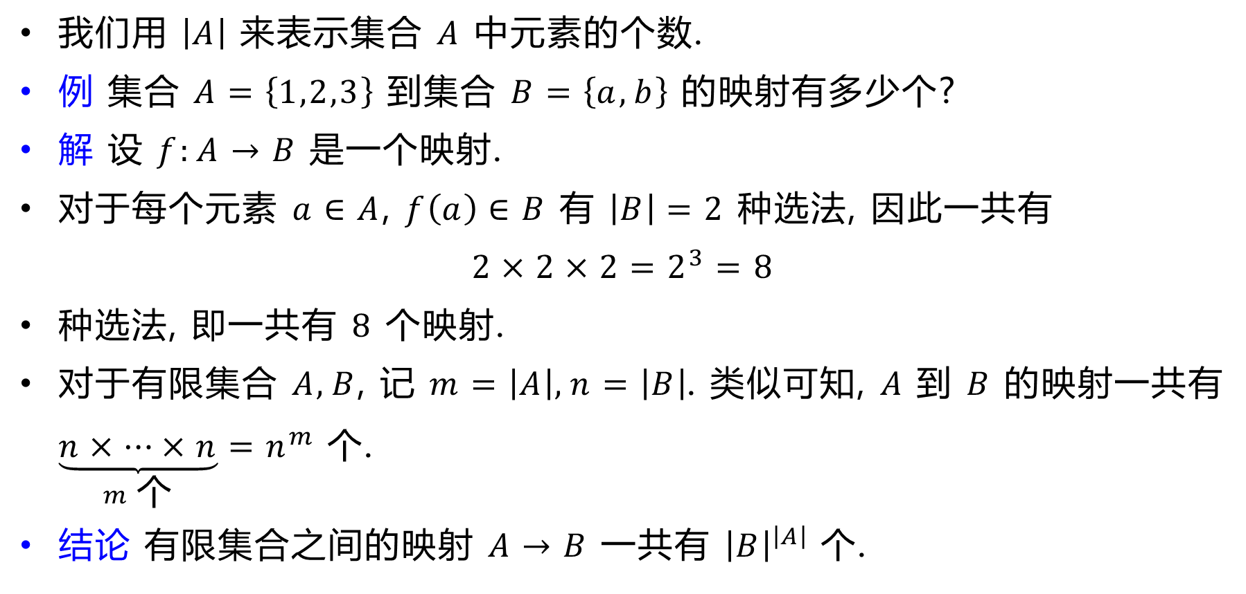
我们用 $\left|A\right|$ 来表示集合 $A$ 中元素的个数.
例 集合 $A=\left\{1,2,3\right\}$ 到集合 $B=\left\{a,b\right\}$ 的映射有多少个?
解 设 $f:A→B$ 是一个映射.
对于每个元素 $a∈A$, $f\left(a\right)∈B$ 有 $\left|B\right|=2$ 种选法, 因此一共有
$$2×2×2=2^{3}=8$$
种选法, 即一共有 $8$ 个映射.
对于有限集合 $A,B$, 记 $m=\left|A\right|,n=\left|B\right|$. 类似可知, $A$ 到 $B$ 的映射一共有 $\underset{m 个}{\underbrace{n×⋯×n}}=n^{m}$ 个.
结论 有限集合之间的映射 $A→B$ 一共有 ${\left|B\right|}^{\left|A\right|}$ 个.

Slide 6
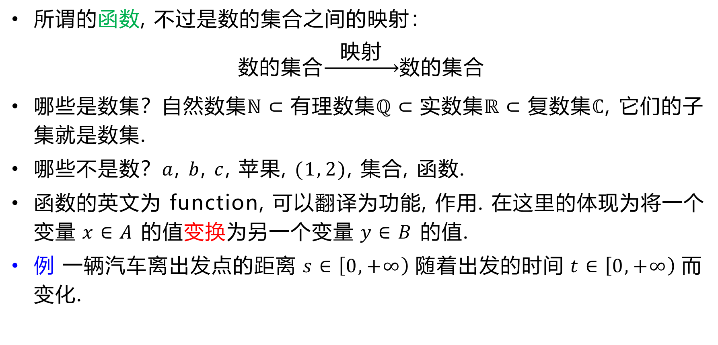
所谓的函数, 不过是数的集合之间的映射：
数的集合$\underset{→}{ 映射 }$数的集合
哪些是数集？$自然数集ℕ⊂\text{有理数}集ℚ⊂\text{实数}集ℝ⊂\text{复数}集ℂ$, 它们的子集就是数集.
哪些不是数？$a$, $b$, $c$, 苹果, $(1, 2)$, 集合, 函数.
函数的英文为 function, 可以翻译为功能, 作用. 在这里的体现为将一个变量$x∈A$ 的值变换为另一个变量$y∈B$ 的值.
例 一辆汽车离出发点的距离$s∈\left[0,+∞\right)$随着出发的时间$t∈\left[0,+∞\right)$而变化.

Slide 7
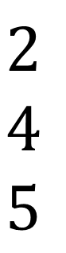
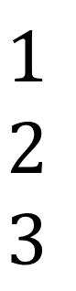
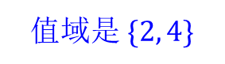
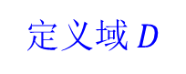
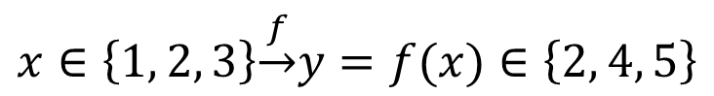
$$1$$
$$2$$
$$3$$
$$2$$
$$4$$
$$5$$
$$x∈\left\{1, 2, 3\right\}\underset{→}{ f }y=f(x)∈\left\{2, 4, 5\right\}$$
自变量
定义域$D$
因变量(函数)
值域是$\{2, 4\}$

Slide 8
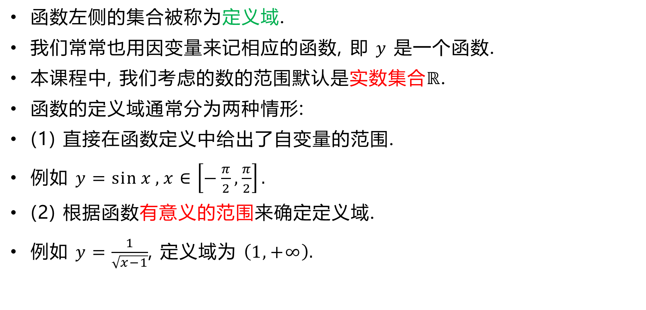
函数左侧的集合被称为定义域.
我们常常也用因变量来记相应的函数, 即 $y$ 是一个函数.
本课程中, 我们考虑的数的范围默认是实数集合$ℝ$.
函数的定义域通常分为两种情形:
(1) 直接在函数定义中给出了自变量的范围.
例如 $y=\sin{x},x∈\left[−\frac{π}{2},\frac{π}{2}\right].$
(2) 根据函数有意义的范围来确定定义域.
例如 $y=\frac{1}{\sqrt{x−1}}$, 定义域为 $\left(1,+∞\right).$

Slide 9
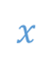
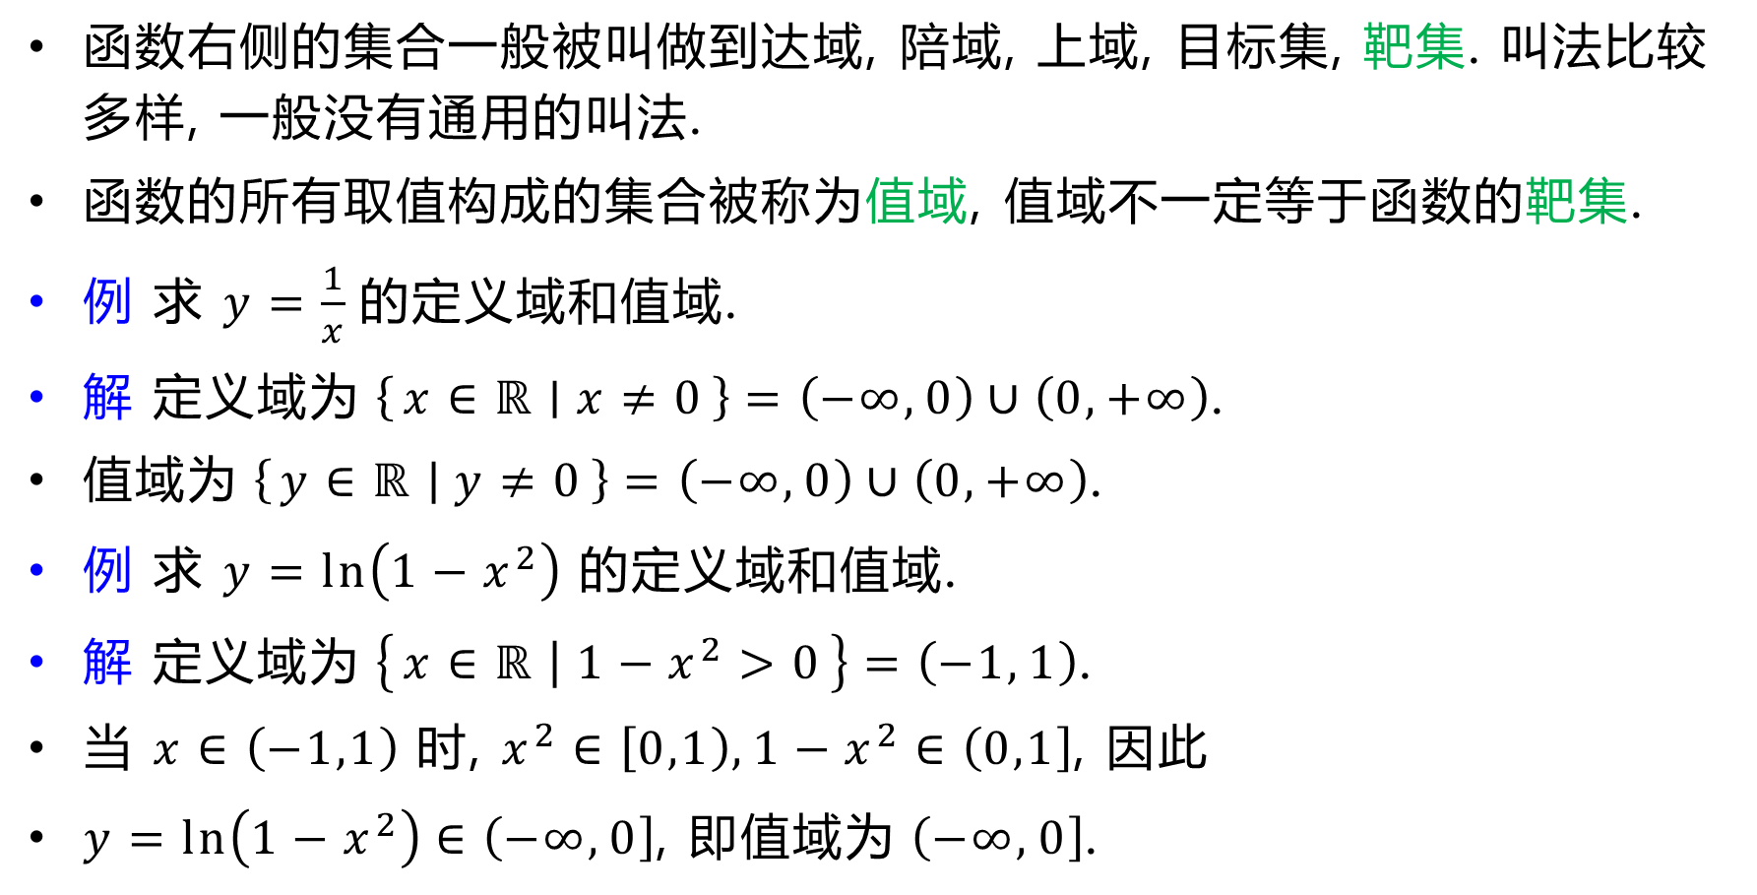
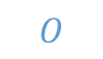
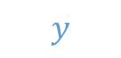
函数右侧的集合一般被叫做到达域, 陪域, 上域, 目标集, 靶集. 叫法比较多样, 一般没有通用的叫法.
函数的所有取值构成的集合被称为值域, 值域不一定等于函数的靶集.
例 求 $y=\frac{1}{x}$的定义域和值域.
解 定义域为$\left\{x∈ℝ ∣ x≠0\right\}=\left(−∞, 0\right)∪\left(0, +∞\right)$.
值域为$\left\{y∈ℝ ∣ y≠0\right\}=\left(−∞, 0\right)∪\left(0, +∞\right)$.
例 求 $y=\ln\left(1−x^{2}\right)$ 的定义域和值域.
解 定义域为$\left\{x∈ℝ ∣ 1−x^{2}>0\right\}=\left(−1, 1\right)$.
当 $x∈\left(−1,1\right)$ 时, $x^{2}∈\left[0,1\right), 1−x^{2}∈\left(0,1\right]$, 因此
$y=\ln\left(1−x^{2}\right)∈\left(−∞,0\right]$, 即值域为$\left(−∞, 0\right]$.
$$y$$
$$O$$
$$x$$

Slide 10
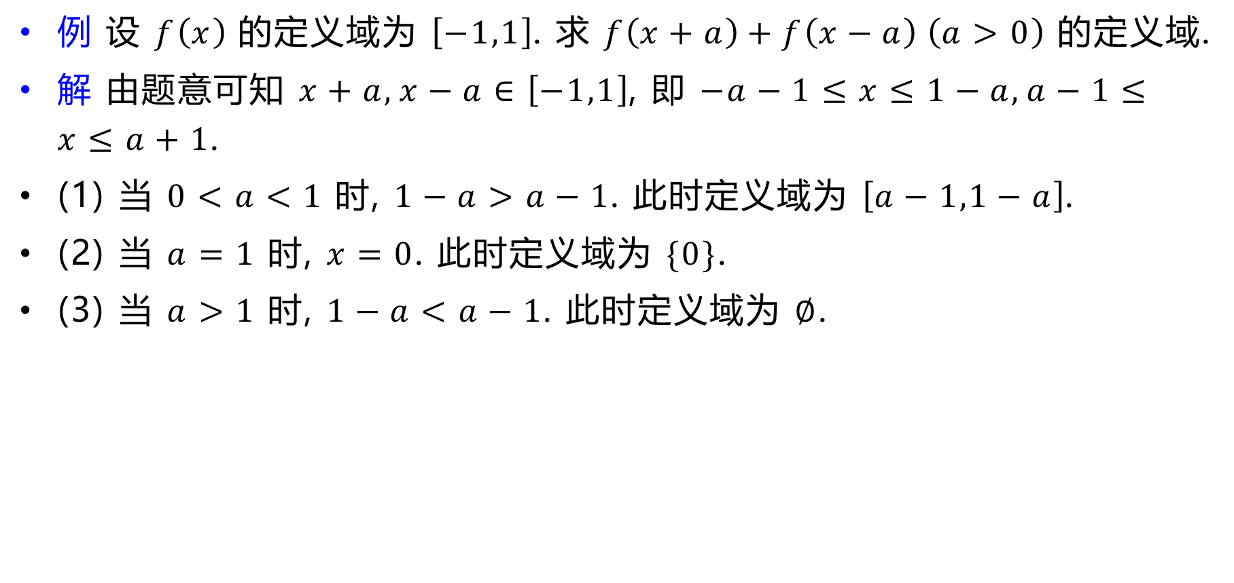
例 设 $f\left(x\right)$ 的定义域为 $\left[−1,1\right]$. 求 $f\left(x+a\right)+f\left(x−a\right) \left(a>0\right)$ 的定义域.
解 由题意可知 $x+a,x−a∈\left[−1,1\right]$, 即 $−a−1≤x≤1−a, a−1≤x≤a+1$.
(1) 当 $0<a<1$ 时, $1−a>a−1$. 此时定义域为 $\left[a−1,1−a\right]$.
(2) 当 $a=1$ 时, $x=0$. 此时定义域为 $\{0\}$.
(3) 当 $a>1$ 时, $1−a<a−1$. 此时定义域为 $∅$.

Slide 11
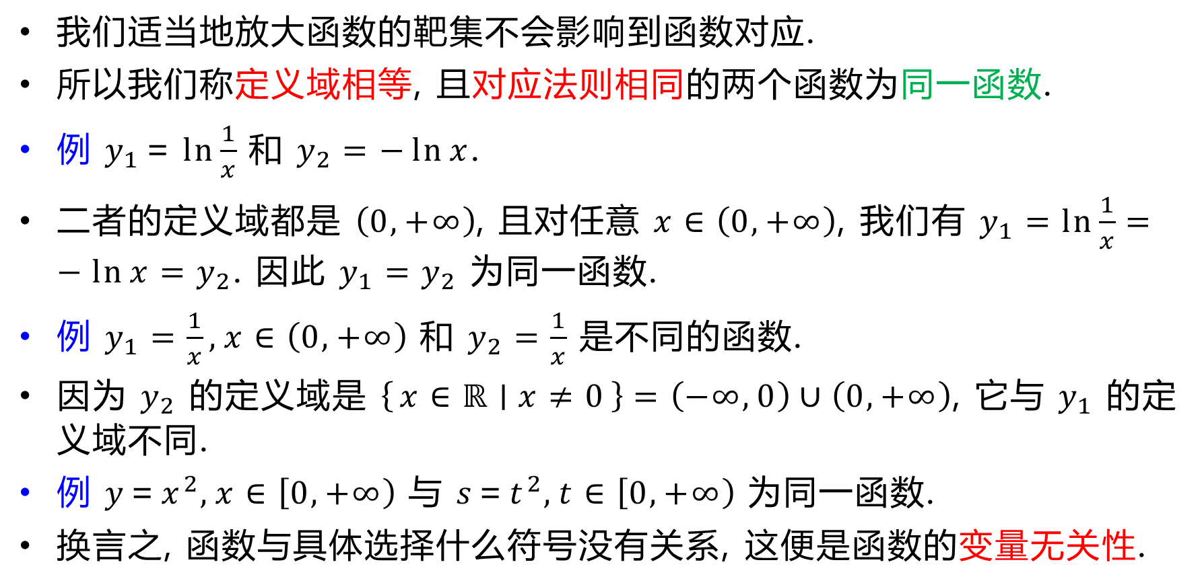
我们适当地放大函数的靶集不会影响到函数对应.
所以我们称定义域相等, 且对应法则相同的两个函数为同一函数.
例 $y_{1}＝\ln{\frac{1}{x}}$ 和 $y_{2}=−\ln{x}$.
二者的定义域都是 $\left(0,+∞\right)$, 且对任意 $x∈\left(0,+∞\right)$, 我们有 $y_{1}=\ln{\frac{1}{x}}=−\ln{x}=y_{2}$. 因此 $y_{1}=y_{2}$ 为同一函数.
例 $y_{1}=\frac{1}{x}, x∈\left(0, +∞\right)$ 和 $y_{2}=\frac{1}{x}$ 是不同的函数.
因为 $y_{2}$ 的定义域是 $\left\{x∈ℝ ∣ x≠0\right\}=\left(−∞,0\right)∪\left(0,+∞\right)$, 它与 $y_{1}$ 的定义域不同.
例 $y＝x^{2}, x∈\left[0, +∞\right)$ 与 $s＝t^{2}, t∈\left[0, +∞\right)$ 为同一函数.
换言之, 函数与具体选择什么符号没有关系, 这便是函数的变量无关性.

Slide 12
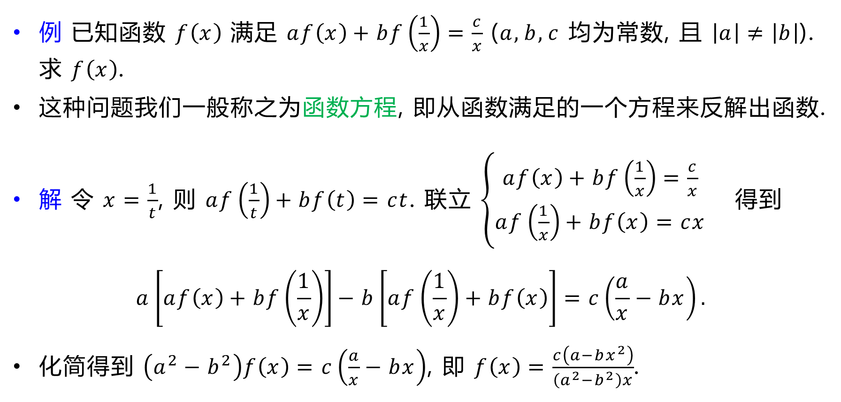
例 已知函数 $f\left(x\right)$ 满足 $af\left(x\right)+bf\left(\frac{1}{x}\right)=\frac{c}{x}$ ($a,b,c$ 均为常数, 且 $\left|a\right|≠\left|b\right|$). 求 $f\left(x\right)$.
这种问题我们一般称之为函数方程, 即从函数满足的一个方程来反解出函数.
解 令 $x=\frac{1}{t}$, 则 $af\left(\frac{1}{t}\right)+bf\left(t\right)=ct$. 联立 $\left\{\begin{matrix}af\left(x\right)+bf\left(\frac{1}{x}\right)=\frac{c}{x} & \\ af\left(\frac{1}{x}\right)+bf\left(x\right)=cx & \end{matrix}\right.$得到
$$a\left[af\left(x\right)+bf\left(\frac{1}{x}\right)\right]−b\left[af\left(\frac{1}{x}\right)+bf\left(x\right)\right]=c\left(\frac{a}{x}−bx\right).$$
化简得到 $\left(a^{2}−b^{2}\right)f\left(x\right)=c\left(\frac{a}{x}−bx\right)$, 即 $f\left(x\right)=\frac{c\left(a−bx^{2}\right)}{\left(a^{2}−b^{2}\right)x}$.

Slide 13

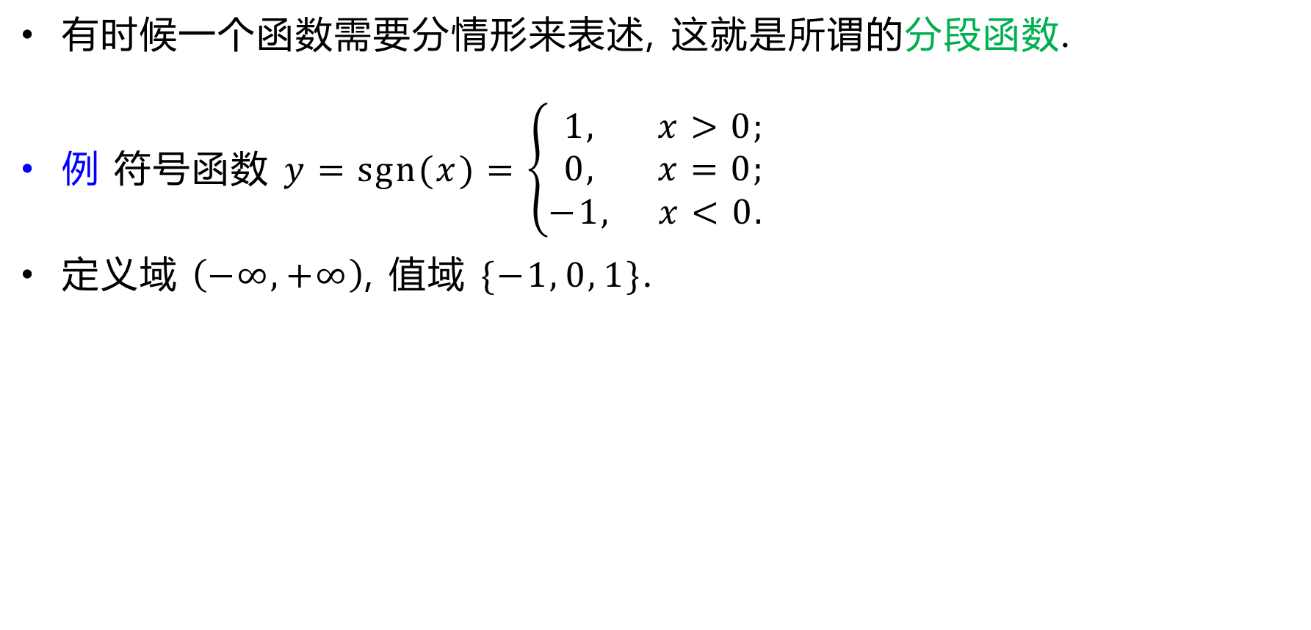
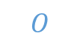
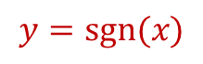
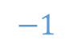
有时候一个函数需要分情形来表述, 这就是所谓的分段函数.
例 符号函数 $y=sgn(x)=\left\{\begin{matrix}1, & x>0; \\ 0, & x=0; \\ −1, & x<0.\end{matrix} \right.$
定义域 $\left(−∞, +∞\right)$, 值域 $\{−1, 0, 1\}$.
$$y$$
$$y=sgn(x)$$
$$1$$
$$O$$
$$x$$
$$−1$$

Slide 14
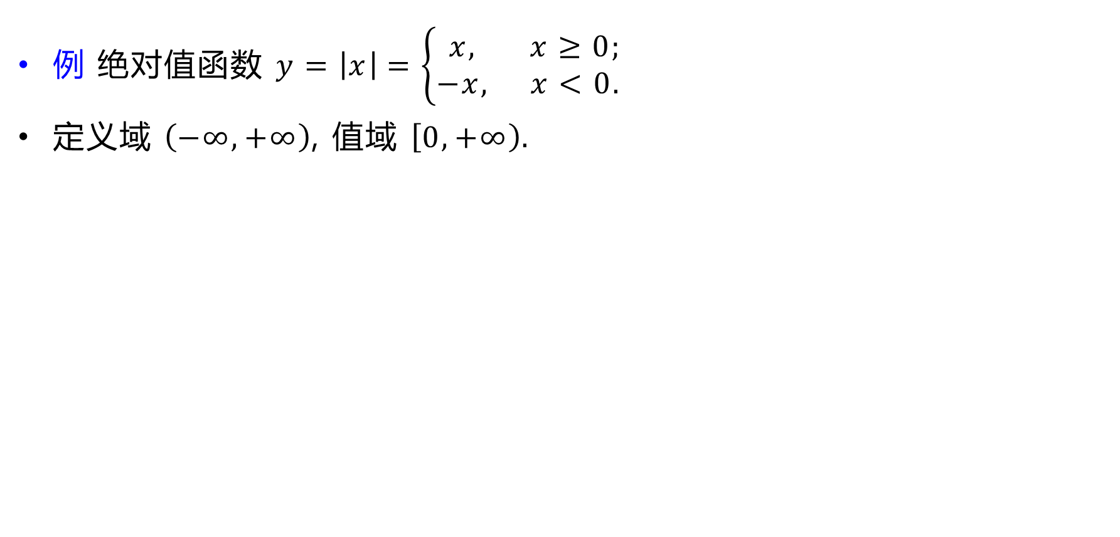
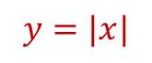
例 绝对值函数 $y=\left|x\right|=\left\{\begin{matrix}x, & x≥0; \\ −x, & x<0.\end{matrix}\right.$
定义域 $\left(−∞, +∞\right)$, 值域 $\left[0, +∞\right).$
$$y$$
$$y=|x|$$
$$O$$
$$x$$

Slide 15
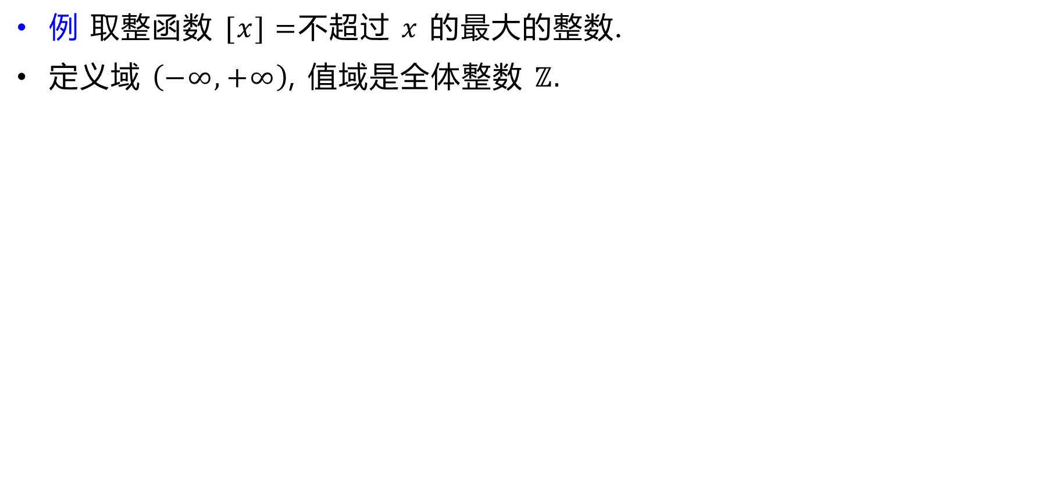
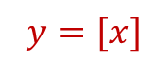
例 取整函数 $[x]=$不超过 $x$ 的最大的整数.
定义域 $\left(−∞, +∞\right)$, 值域是全体整数 $ℤ.$
$$y$$
$$y=[x]$$
$$O$$
$$x$$

Slide 16
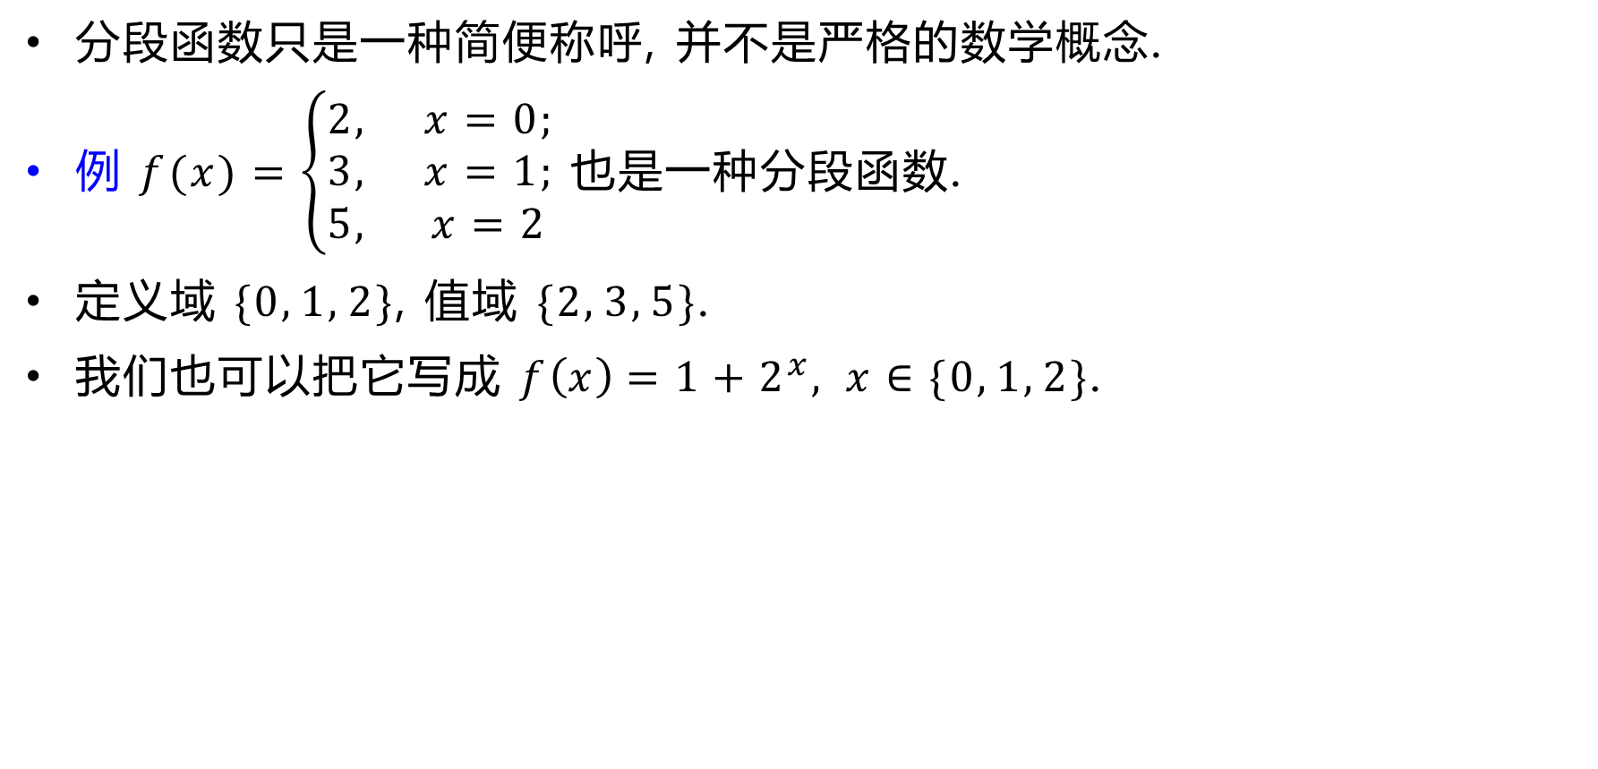
分段函数只是一种简便称呼, 并不是严格的数学概念.
例 $f(x)=\left\{\begin{matrix}2, & x=0; \\ 3, & x=1; \\ 5, & x=2\end{matrix}\right.$ 也是一种分段函数.
定义域 $\{0, 1, 2\}$, 值域 $\{2, 3, 5\}$.
我们也可以把它写成 $f\left(x\right)=1+2^{x}, x∈\{0, 1, 2\}$.

Slide 17
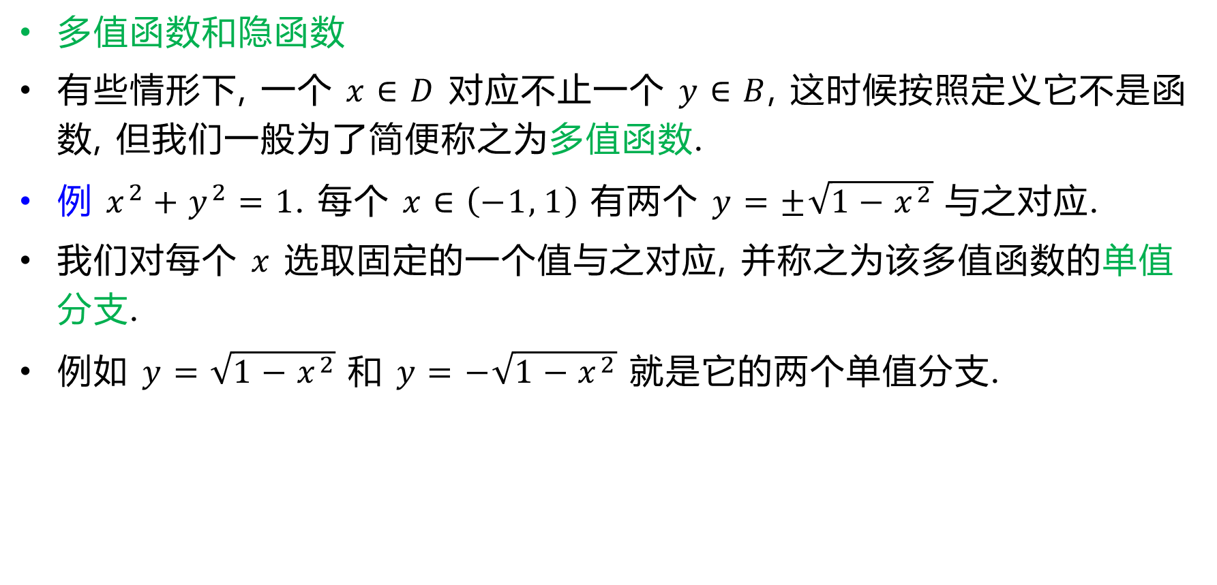
多值函数和隐函数
有些情形下, 一个 $x∈D$ 对应不止一个 $y∈B$, 这时候按照定义它不是函数, 但我们一般为了简便称之为多值函数.
例 $x^{2}+y^{2}=1$. 每个 $x∈\left(−1, 1\right)$ 有两个 $y=±\sqrt{1−x^{2}}$ 与之对应.
我们对每个 $x$ 选取固定的一个值与之对应, 并称之为该多值函数的单值分支.
例如 $y=\sqrt{1−x^{2}}$ 和 $y=−\sqrt{1−x^{2}}$ 就是它的两个单值分支.

Slide 18
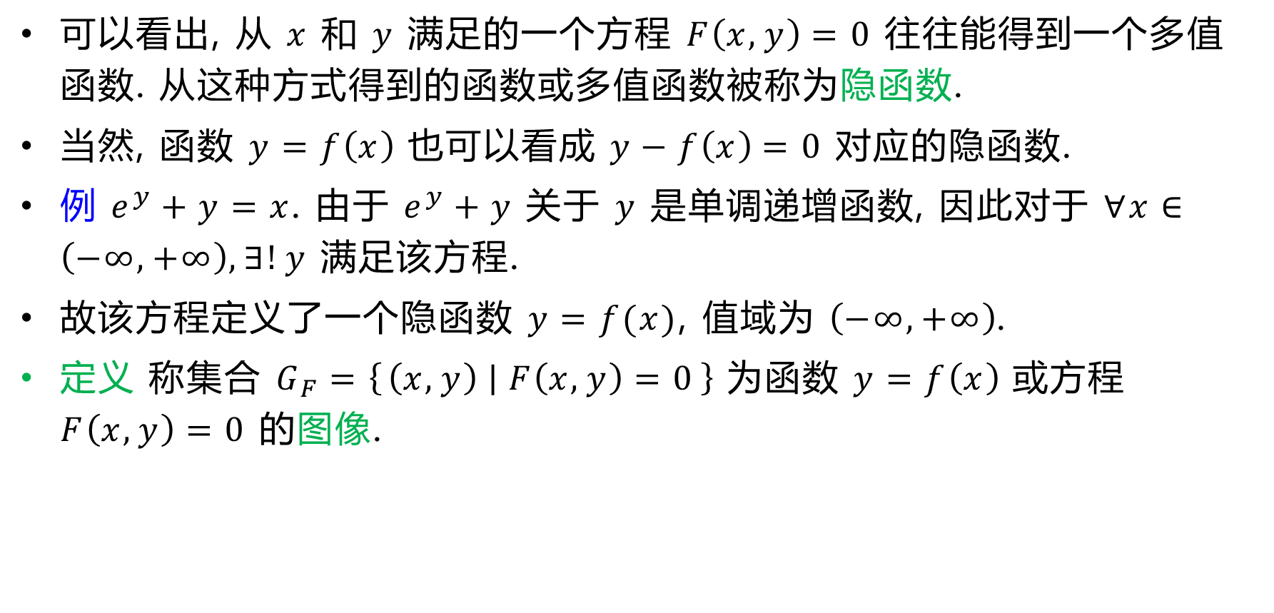
可以看出, 从 $x$ 和 $y$ 满足的一个方程 $F\left(x, y\right)=0$ 往往能得到一个多值函数. 从这种方式得到的函数或多值函数被称为隐函数.
当然, 函数 $y=f\left(x\right)$ 也可以看成 $y−f\left(x\right)=0$ 对应的隐函数.
例 $e^{y}+y=x$. 由于 $e^{y}+y$ 关于 $y$ 是单调递增函数, 因此对于 $∀x∈\left(−∞, +∞\right),∃!y$ 满足该方程.
故该方程定义了一个隐函数 $y=f(x)$, 值域为 $\left(−∞, +∞\right)$.
定义 称集合 $G_{F}=\left\{\left(x,y\right) ∣ F\left(x,y\right)=0\right\}$ 为函数 $y=f\left(x\right)$ 或方程 $F\left(x,y\right)=0$ 的图像.

Slide 19
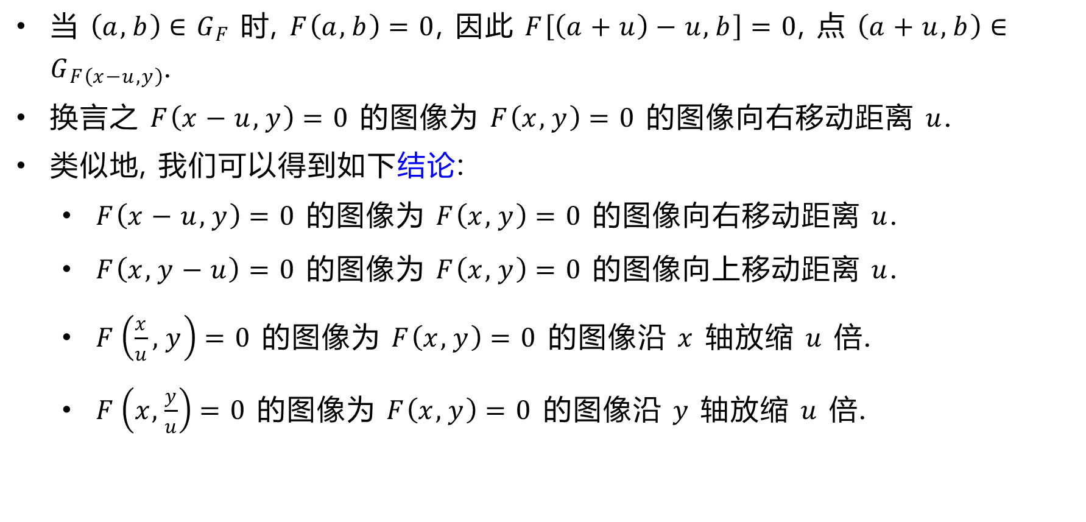
当 $\left(a,b\right)∈G_{F}$ 时, $F\left(a,b\right)=0$, 因此 $F\left[\left(a+u\right)−u,b\right]=0$, 点 $\left(a+u,b\right)∈G_{F\left(x−u,y\right)}$.
换言之 $F\left(x−u,y\right)=0$ 的图像为 $F\left(x,y\right)=0$ 的图像向右移动距离 $u$.
类似地, 我们可以得到如下结论:
$F\left(x−u,y\right)=0$ 的图像为 $F\left(x,y\right)=0$ 的图像向右移动距离 $u$.
$F\left(x,y−u\right)=0$ 的图像为 $F\left(x,y\right)=0$ 的图像向上移动距离 $u$.
$F\left(\frac{x}{u},y\right)=0$ 的图像为 $F\left(x,y\right)=0$ 的图像沿 $x$ 轴放缩 $u$ 倍.
$F\left(x,\frac{y}{u}\right)=0$ 的图像为 $F\left(x,y\right)=0$ 的图像沿 $y$ 轴放缩 $u$ 倍.

Slide 20
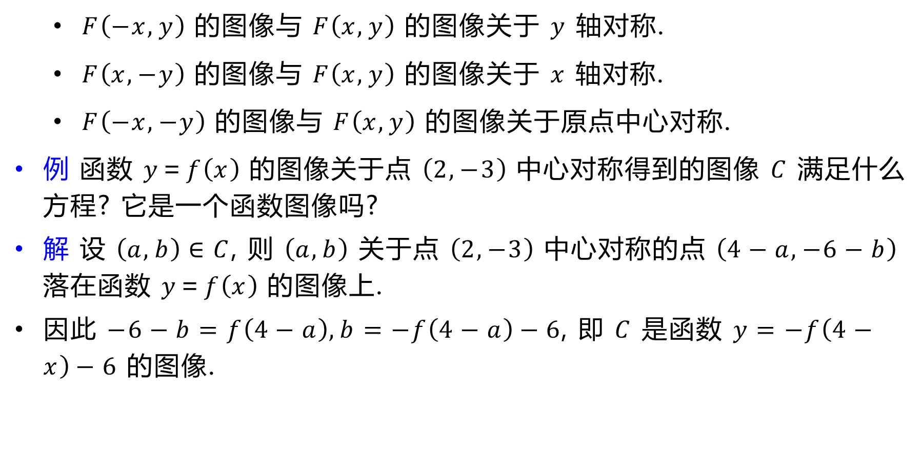
$F\left(−x,y\right)$ 的图像与 $F\left(x,y\right)$ 的图像关于 $y$ 轴对称.
$F\left(x,−y\right)$ 的图像与 $F\left(x,y\right)$ 的图像关于 $x$ 轴对称.
$F\left(−x,−y\right)$ 的图像与 $F\left(x,y\right)$ 的图像关于原点中心对称.
例 函数 $y＝f\left(x\right)$ 的图像关于点 $\left(2,−3\right)$ 中心对称得到的图像 $C$ 满足什么方程? 它是一个函数图像吗?
解 设 $\left(a,b\right)∈C$, 则 $\left(a,b\right)$ 关于点 $\left(2,−3\right)$ 中心对称的点 $\left(4−a,−6−b\right)$ 落在函数 $y＝f\left(x\right)$ 的图像上.
因此 $−6−b=f\left(4−a\right),b=−f\left(4−a\right)−6$, 即 $C$ 是函数 $y=−f\left(4−x\right)−6$ 的图像.

Slide 21
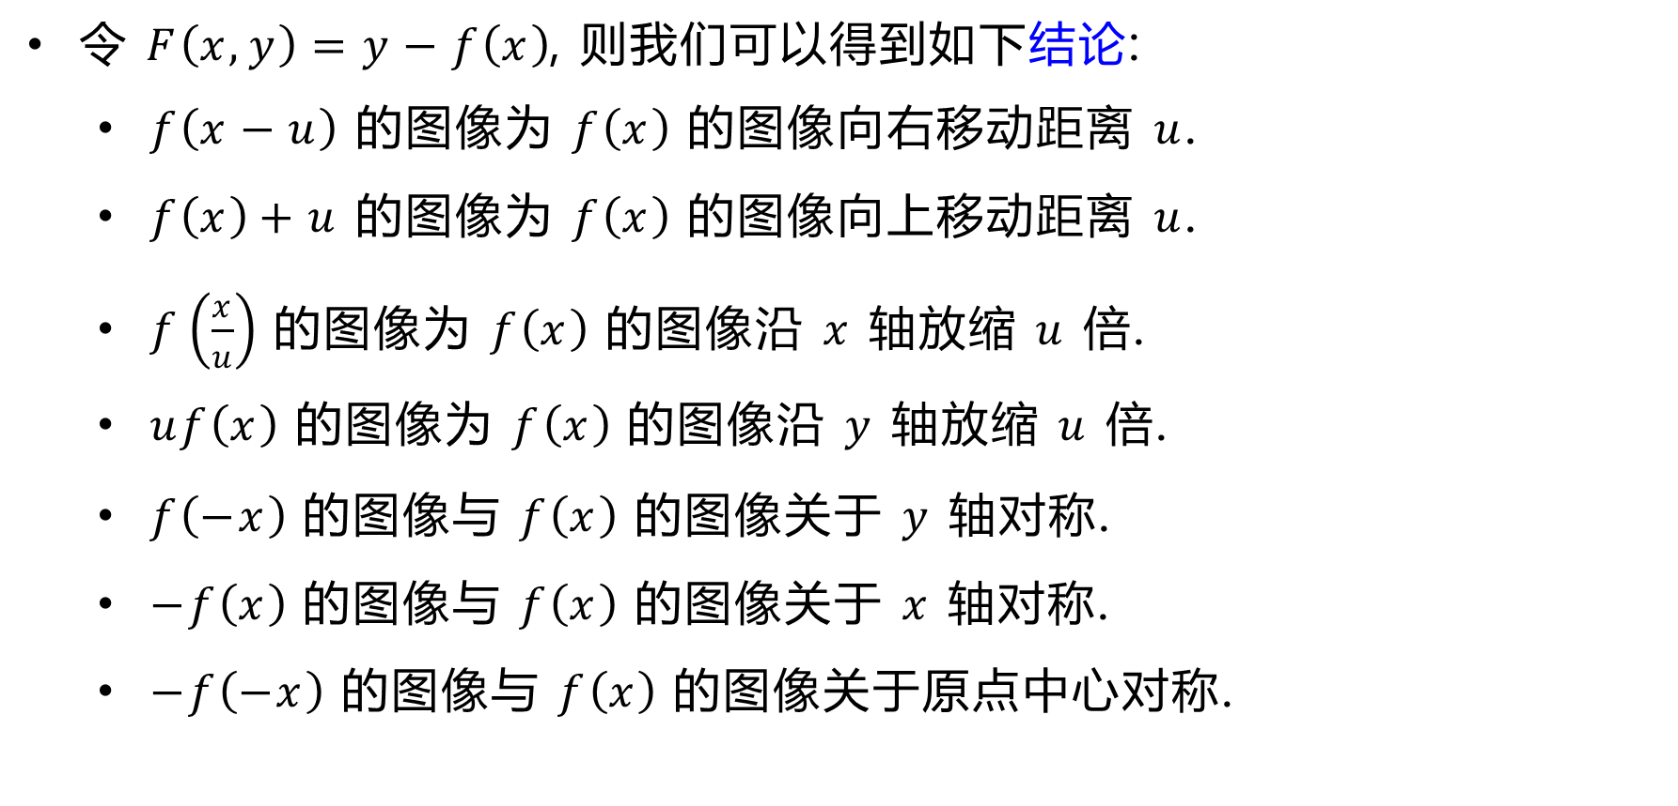
令 $F\left(x,y\right)=y−f\left(x\right)$, 则我们可以得到如下结论:
$f\left(x−u\right)$ 的图像为 $f\left(x\right)$ 的图像向右移动距离 $u$.
$f\left(x\right)+u$ 的图像为 $f\left(x\right)$ 的图像向上移动距离 $u$.
$f\left(\frac{x}{u}\right)$ 的图像为 $f\left(x\right)$ 的图像沿 $x$ 轴放缩 $u$ 倍.
$uf\left(x\right)$ 的图像为 $f\left(x\right)$ 的图像沿 $y$ 轴放缩 $u$ 倍.
$f\left(−x\right)$ 的图像与 $f\left(x\right)$ 的图像关于 $y$ 轴对称.
$−f\left(x\right)$ 的图像与 $f\left(x\right)$ 的图像关于 $x$ 轴对称.
$−f\left(−x\right)$ 的图像与 $f\left(x\right)$ 的图像关于原点中心对称.

Slide 22

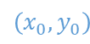
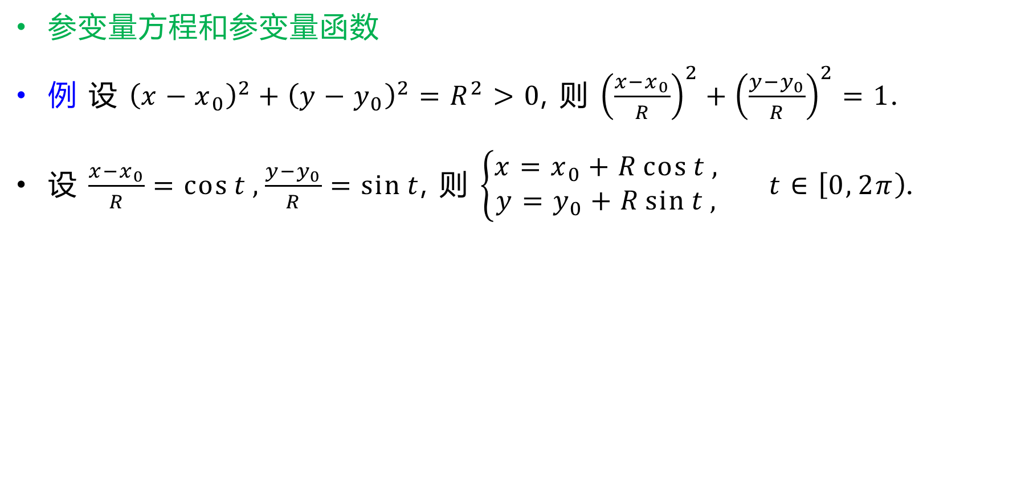
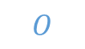

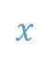
参变量方程和参变量函数
例 设 ${\left(x−x_{0}\right)}^{2}+{\left(y−y_{0}\right)}^{2}=R^{2}>0$, 则 ${\left(\frac{x−x_{0}}{R}\right)}^{2}+{\left(\frac{y−y_{0}}{R}\right)}^{2}=1$.
设 $\frac{x−x_{0}}{R}=\cos{t},\frac{y−y_{0}}{R}=\sin{t}$, 则 $\left\{\begin{matrix}x=x_{0}+R\cos{t}, & \\ y=y_{0}+R\sin{t}, & \end{matrix}\right.t∈\left[0, 2π\right)$.
$$y$$
$$R$$
$$\left(x_{0}, y_{0}\right)$$
$$O$$
$$x$$

Slide 23
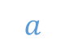
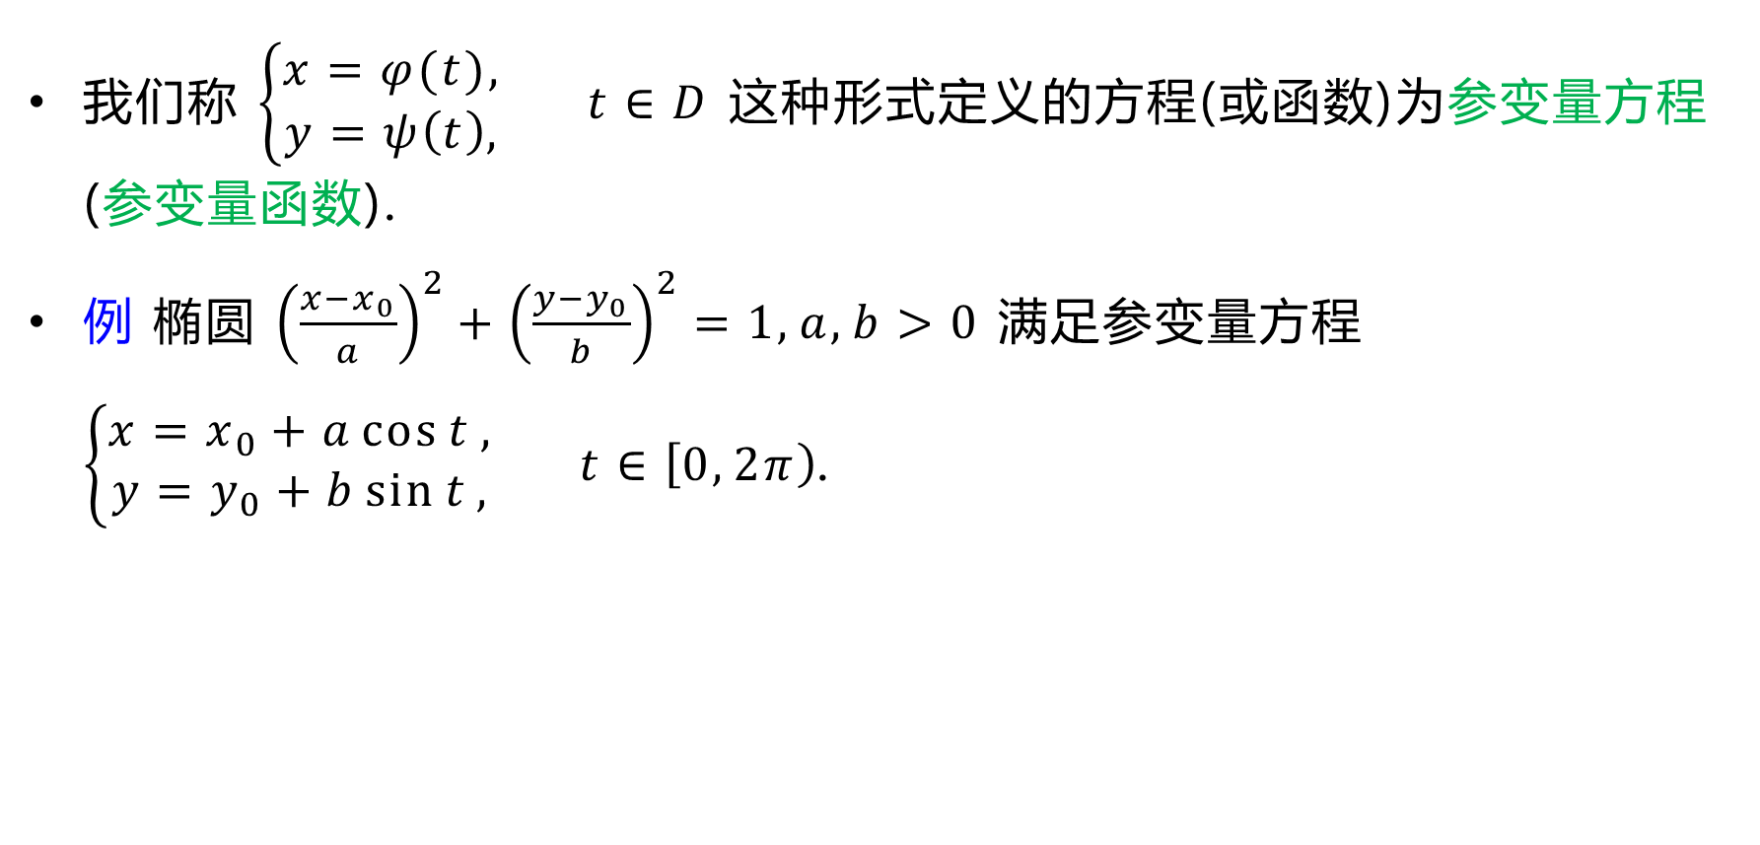
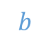
我们称 $\left\{\begin{matrix}x=φ(t), & \\ y=ψ\left(t\right), & \end{matrix}\right.t∈D$ 这种形式定义的方程(或函数)为参变量方程(参变量函数).
例 椭圆 ${\left(\frac{x−x_{0}}{a}\right)}^{2}+{\left(\frac{y−y_{0}}{b}\right)}^{2}=1,a,b>0$ 满足参变量方程 $\left\{\begin{matrix}x=x_{0}+a\cos{t}, & \\ y=y_{0}+b\sin{t}, & \end{matrix}\right.t∈\left[0, 2π\right)$.
$$y$$
$$b$$
$$\left(x_{0}, y_{0}\right)$$
$$a$$
$$O$$
$$x$$

Slide 24
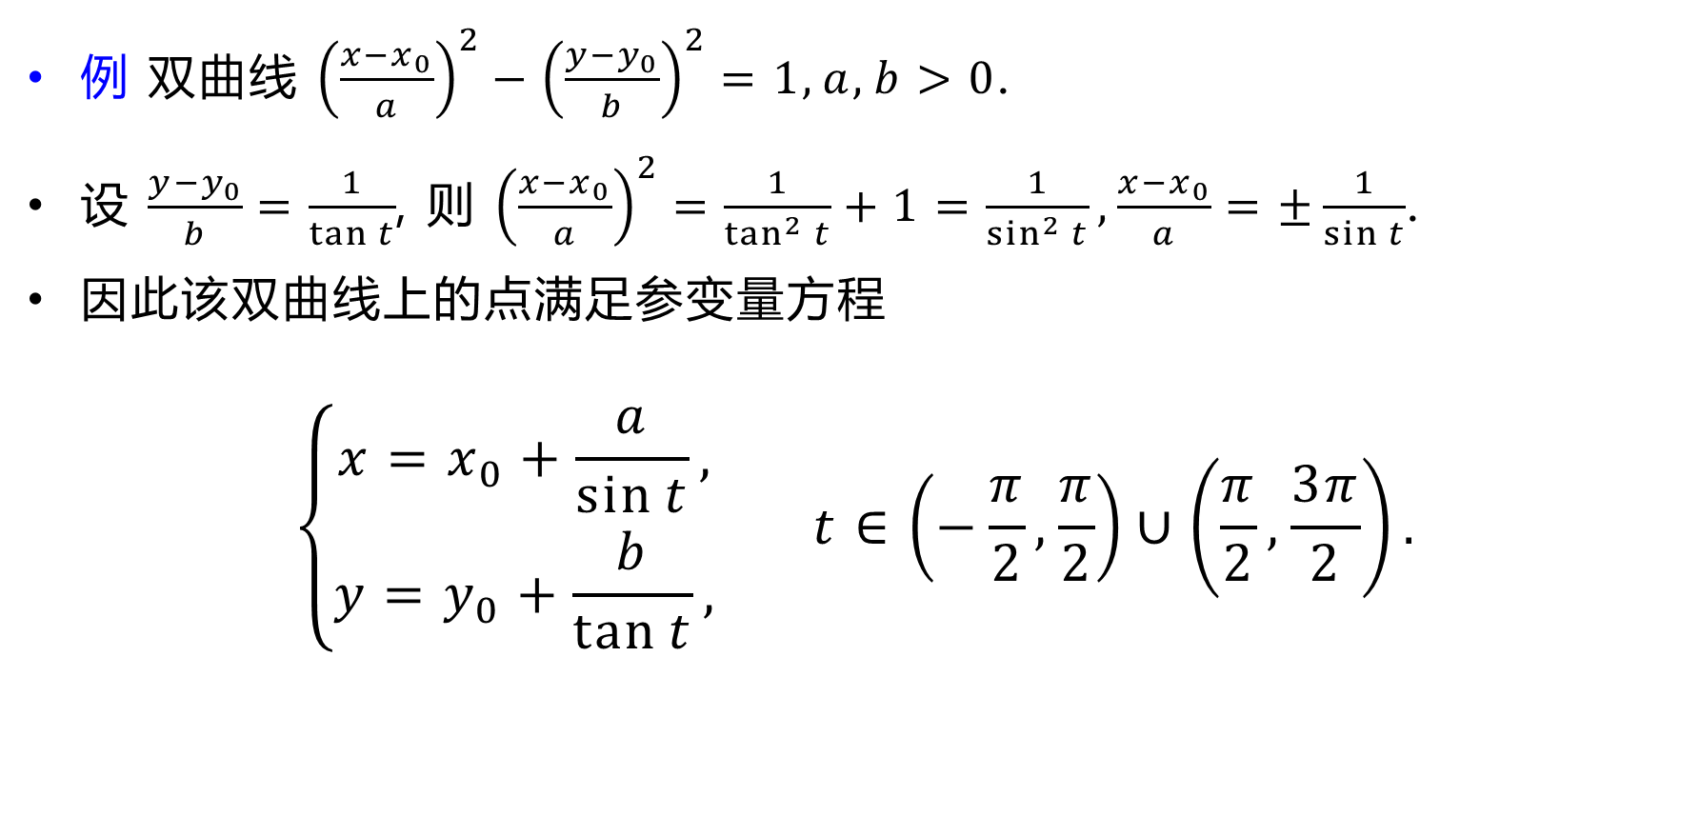
例 双曲线 ${\left(\frac{x−x_{0}}{a}\right)}^{2}−{\left(\frac{y−y_{0}}{b}\right)}^{2}=1,a,b>0$.
设 $\frac{y−y_{0}}{b}=\frac{1}{\tan{t}}$, 则 ${\left(\frac{x−x_{0}}{a}\right)}^{2}=\frac{1}{\tan^{2}{t}}+1=\frac{1}{\sin^{2}{t}},\frac{x−x_{0}}{a}=±\frac{1}{\sin{t}}$.
因此该双曲线上的点满足参变量方程
$$\left\{\begin{matrix}x=x_{0}+\frac{a}{\sin{t}}, & \\ y=y_{0}+\frac{b}{\tan{t}}, & \end{matrix}\right.t∈\left(−\frac{π}{2}, \frac{π}{2}\right)∪\left(\frac{π}{2}, \frac{3π}{2}\right).$$

Slide 25
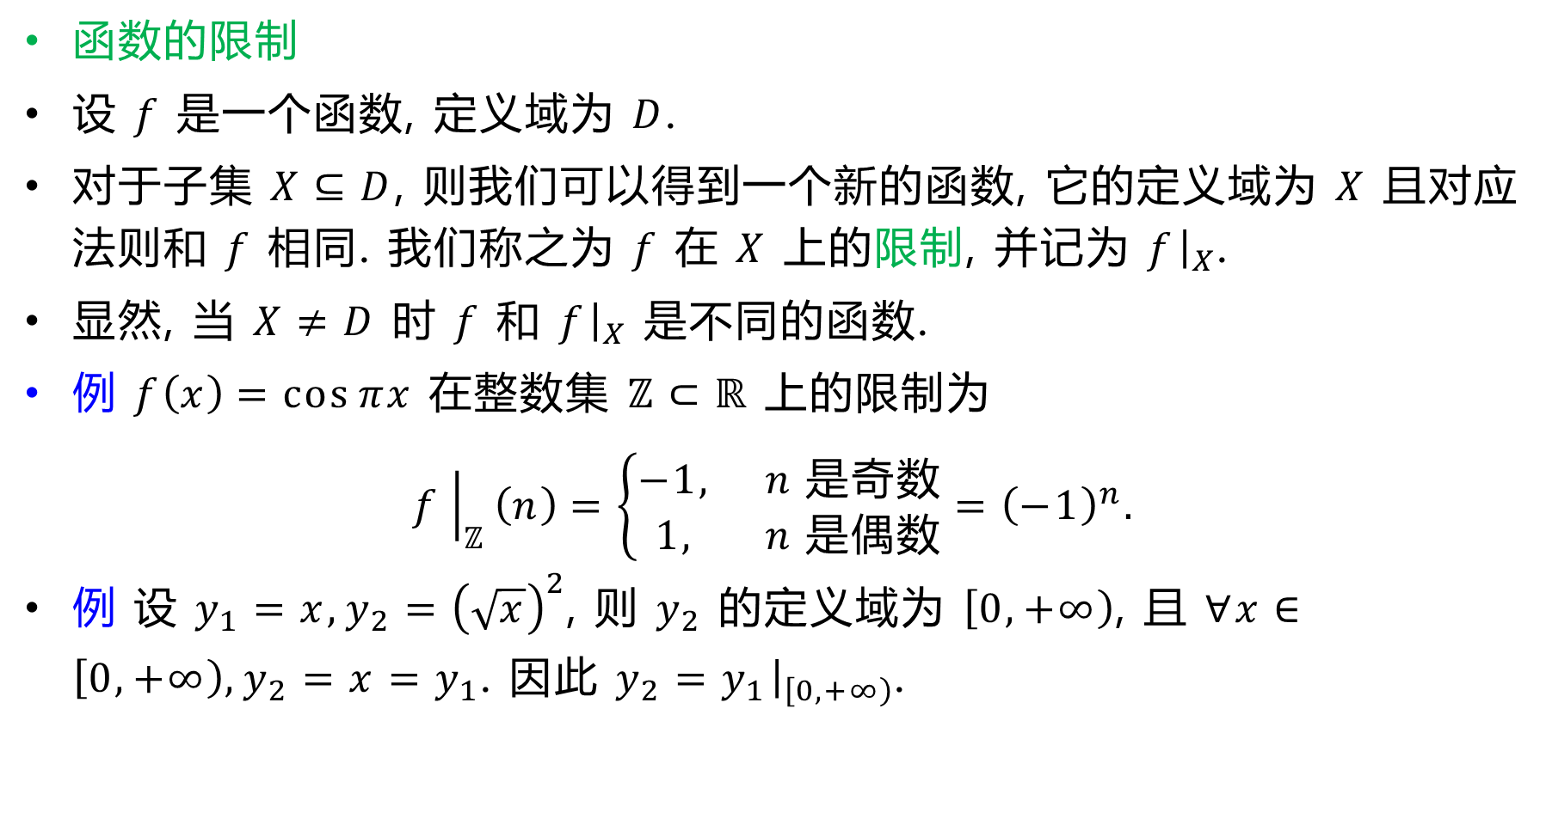
函数的限制
设 $f$ 是一个函数, 定义域为 $D$.
对于子集 $X⊆D$, 则我们可以得到一个新的函数, 它的定义域为 $X$ 且对应法则和 $f$ 相同. 我们称之为 $f$ 在 $X$ 上的限制, 并记为 $f{\left.​\right|}_{X}$.
显然, 当 $X≠D$ 时 $f$ 和 $f{\left.​\right|}_{X}$ 是不同的函数.
例 $f\left(x\right)=\cos{πx}$ 在整数集 $ℤ⊂ℝ$ 上的限制为
$$f{\left.​\right|}_{ℤ}\left(n\right)=\left\{\begin{matrix}−1, & n 是奇数 \\ 1, & n 是偶数\end{matrix}\right.={\left(−1\right)}^{n}.$$
例 设 $y_{1}=x,y_{2}={\left(\sqrt{x}\right)}^{2}$, 则 $y_{2}$ 的定义域为 $\left[0,+∞\right)$, 且 $∀x∈\left[0,+∞\right),y_{2}=x=y_{1}$. 因此 $y_{2}=y_{1}{\left.​\right|}_{\left[0,+∞\right)}$.

Slide 26

函数的复合
我们还可以将函数进行复合来得到新的函数.
设 $f:A→B,g:B→C$ 是两个函数, 则 $h:x↦g\left[f\left(x\right)\right]$ 定义了函数 $h:A→C$, 称之为函数 $g$ 和 $f$ 的复合, 记为 $h=g∘f$, 即
$g∘f:A\underset{→}{ f }B\underset{→}{ g }C$, 还可以写成 $x\underset{↦}{ f }y\underset{↦}{ g }z.$
为了避免引起歧义, 我们通常用相同的记号来表示 $f$ 对应的因变量和 $g$ 的自变量.
例 $y=f\left(x\right)=x^{2}$, $z=g\left(y\right)=\sin{y}$, 则 $\left(g∘f\right)\left(x\right)=g\left[f\left(x\right)\right]=\sin{(x^{2})}$.
例 $y=f\left(x\right)=\sqrt{x}$, $z=g\left(y\right)=\sqrt{1−y}$, 则 $\left(g∘f\right)\left(x\right)=g\left[f\left(x\right)\right]=\sqrt{1−\sqrt{x}}$. 它的定义域为 $[0, 1]$, 值域为 $[0, 1]$.

Slide 27

例 设函数 $f\left(x\right)=\left\{\begin{matrix}x+1, & x>1; \\ x^{2}, & x≤1, \end{matrix}\right. φ\left(x\right)=x−1$. 求 $f\left[φ\left(x\right)\right]$ 和 $φ\left[f\left(x\right)\right]$.
求分段函数的复合的做法一般是直接将里面的函数代入到分段函数定义中, 然后求出自变量的范围.
解 $f\left[φ\left(x\right)\right]=\left\{\begin{matrix}φ(x)+1, & φ\left(x\right)>1 \\ {φ(x)}^{2}, & φ(x)≤1\end{matrix}\right.\text{=}\left\{\begin{matrix}x−1+1, & x−1>1 \\ {(x−1)}^{2}, & x−1≤1\end{matrix}\right.$
$$=\left\{\begin{matrix}x, & x>2; \\ {(x−1)}^{2}, & x≤2.\end{matrix}\right.$$
$$φ\left[f\left(x\right)\right]=f\left(x\right)−1=\left\{\begin{matrix}x, & x>1; \\ x^{2}−1, & x≤1.\end{matrix}\right.$$

Slide 28

例 设 $f\left(x\right)=\left\{\begin{matrix}1, & \left|x\right|≤1, \\ 0, & \left|x\right|>1,\end{matrix}\right.$ 求 $f\left[f\left(x\right)\right]$.
解 当 $\left|x\right|≤1$ 时, $f\left(x\right)=1,f\left[f\left(x\right)\right]=1$.
当 $\left|x\right|>1$ 时, $f\left(x\right)=0,f\left[f\left(x\right)\right]=1$. 故 $f\left[f\left(x\right)\right]=1$.
例 设 $f\left(x\right)$ 的定义域为 $\left(0,1\right]$, $φ\left(x\right)=1−\ln{x}$. 求复合函数 $f\left[φ\left(x\right)\right]$ 的定义域.
解 由 $φ\left(x\right)=1−\ln{x}∈\left(0,1\right]$ 可得 $0≤\ln{x}<1, 1≤x<e$, 即 $f\left[φ\left(x\right)\right]$ 的定义域为 $\left[1,e\right)$.

Slide 29

例 设 $f\left(x\right)＝e^{x^{2}},f\left[φ\left(x\right)\right]=1−x$, 且 $φ\left(x\right)≥0$. 求 $φ\left(x\right)$ 的定义域.
我们先解出 $φ\left(x\right)$ 再计算它的定义域.
解 由于 $f\left[φ\left(x\right)\right]=e^{φ{\left(x\right)}^{2}}=1−x$, 因此 $φ{\left(x\right)}^{2}=\ln\left(1−x\right),φ\left(x\right)=\sqrt{\ln\left(1−x\right)}$.
于是 $\ln\left(1−x\right)≥0$, 即 $1−x≥1, x≤0$. 定义域为 $\left(−∞,0\right]$.
对于两个以上的函数, 我们也可以进行复合. 例如
$$y=\sin{u}, u=\sqrt{v}, v=e^{x}+1$$
的复合是 $y=\sin\left(\sqrt{e^{x}+1}\right)$. 例如函数 $y=2^{\arctan\left(x^{2}+1\right)}$ 可以分解为下述三个函数的复合
$$y=2^{u}, u=\arctan{v}, v=x^{2}+1.$$
这种分解在进行复杂求导时是十分必要的.

Slide 30

反函数
设函数 $y=f\left(x\right)$ 的定义域为 $D$, 值域为 $Y$.
若函数 $u=g\left(v\right)$ 的定义域为 $Y$, 且
$$∀x∈D,g\left[f\left(x\right)\right]=x, ∀y∈Y,f\left(g\left(y\right)\right)=y,$$
则称 $g$ 是 $f$ 的反函数, 并记做 $g=f^{−1}$ 或 $x=f^{−1}\left(y\right)$.
可以看出, 反函数就是把每个元素的像打回到原来的元素.
反函数不一定存在. 例如 $y=x^{2}$ 没有反函数, 因为 $−1$ 和 $1$ 的像相同. 但是 $y=x^{2}, x∈\left[0, +∞\right)$ 有反函数 $x=\sqrt{y}$.
反函数存在当且仅当 $f:D→Y$ 是一一对应, 即 $x_{1}≠x_{2}⇒f\left(x_{1}\right)≠f\left(x_{2}\right)$.

Slide 31







由于 $\left(a, b\right)$ 在 $f$ 的图像上当且仅当 $b=f\left(a\right)$, 这等价于 $a=f^{−1}\left(b\right)$, 即 $\left(b, a\right)$ 在 $f^{−1}$ 的图像上. 故反函数和原函数的图像关于直线 $y=x$ 对称.
若 $f$ 的图像关于直线 $y=x$ 翻转后仍然是一个函数的图像, 那么 $f$ 反函数存在.
$$y$$
$$y=x$$
$$y=f^{−1}(x)$$
$$y=f(x)$$
$$O$$
$$x$$

Slide 32

例 求函数 $y=\sqrt{π+4\arcsin{x}}$ 的反函数.
求反函数的时候, 不要忘了反函数的定义域为原函数的值域.
解 $π+4\arcsin{x}=y^{2},\arcsin{x}=\frac{y^{2}−π}{4}, x=\sin{\frac{y^{2}−π}{4}}$.
由题设知 $π+4\arcsin{x}≥0,\arcsin{x}≥−\frac{π}{4}$. 因此 $x∈\left[−\frac{\sqrt{2}}{2},1\right]$.
于是 $\arcsin{x}∈\left[−\frac{π}{4},\frac{π}{2}\right],π+4\arcsin{x}∈\left[0,3π\right],y∈\left[0,\sqrt{3π}\right]$.
因此题设函数的反函数为 $y=\sin{\frac{x^{2}−π}{4}}, x∈\left[0,\sqrt{3π}\right]$.

Slide 33

例 求函数 $y=\left\{\begin{matrix}x, & x<1, \\ x^{2}, & 1≤x≤4, \\ 2^{x}, & x>4\end{matrix}\right.$的反函数.
求分段函数反函数时, 我们需要确定每一分段对应的函数的值域.
解 当 $x<1$ 时, $y=x∈\left(−∞,1\right), x=y$;
当 $1≤x≤4$ 时, $y=x^{2}∈\left[1,16\right], x=\sqrt{y}$;
当 $x>4$ 时, $y=2^{x}∈\left(16,+∞\right), x=\log_{2}{y}$.
因此该函数存在反函数 $y=\left\{\begin{matrix}x, & x<1, \\ \sqrt{x}, & 1≤x≤16, \\ \log_{2}{x}, & x>16.\end{matrix}\right.$

Slide 34







1.2 函数的几种特征
有界性
设 $f$ 是一个函数, $D$ 是 $f$ 的定义域. 若 $∃m<M s.t.∀x∈D,f\left(x\right)∈\left[m, M\right]$, 则称 $f$ 是一个有界函数. 否则称之为无界函数.
这也等价于 $∃M s.t.∀x∈D,\left|f\left(x\right)\right|≤M$.
设 $Y$ 是 $f$ 的值域, 则有界性用集合的写法就是 $∃m<M s.t. Y⊆\left[m,M\right]$.
s.t.=such that=使得
$$y$$
$$y=M$$
$$O$$
$$x$$
$$y=f(x)$$
$$y=m$$

Slide 35

判断一个函数有界, 我们需要找到这样的 $M$. 判断一个函数无界, 我们需要证明 $∀M>0,∃x_{M}∈D s.t. \left|f\left(x_{M}\right)\right|>M$.
例如, $f\left(x\right)=\frac{1}{x}, x∈\left(0,1\right)$. $∀M>0,∃x_{M}=\frac{1}{M+1}∈\left(0,1\right) s.t.\left|f\left(x_{M}\right)\right|=M+1>M$. 因此 $f$ 无界.
对于有些函数, 可能只有一边有界. 设 $f$ 一个函数.
若 $∃m∈ℝ s.t.Y_{f}⊆\left[m,+∞\right)$, 则称 $f$ 下有界.
若 $∃M∈ℝ s.t.Y_{f}⊆\left(−∞,M\right]$, 则称 $f$ 上有界.

Slide 36

显然有界函数的上下界不唯一.
在所有的上界中, 存在一个最小的上界, 称之为上确界$\sup{f}$. 若 $f$ 无上界, 记为$\sup{f}=+∞$.
在所有的下界中, 存在一个最大的下界, 称之为下确界$\inf{f}$. 若 $f$ 无下界, 记为$\inf{f}=−∞$.
$f$有界$⇔f$上有界且下有界.
若 $f$ 的限制$f{\left.​\right|}_{X}$有界, 则称$f$在$X$上有界.

Slide 37

单调性
设$f$一个函数, $D$是$f$的定义域.
若 $∀x_{1}<x_{2}∈D$, 有$f\left(x_{1}\right)≤f\left(x_{2}\right)$, 则称$f$单调不减.
若 $∀x_{1}<x_{2}∈D$, 有$f\left(x_{1}\right)<f\left(x_{2}\right)$, 则称$f$单调递增.
类似地
若 $∀x_{1}<x_{2}∈D$, 有$f\left(x_{1}\right)≥f\left(x_{2}\right)$, 则称$f$单调不增.
若 $∀x_{1}<x_{2}∈D$, 有$f\left(x_{1}\right)>f\left(x_{2}\right)$, 则称$f$单调递减.
某些教材则分别称这些概念为单调递增、严格单调递增、单调递减、严格单调递减等, 注意甄别.
很多时候, 我们考虑的是区间上的函数的单调性, 即$f{\left.​\right|}_{I}$, 其中$I⊆D$是一段区间.

Slide 38

容易知道, $f$单调不减当且仅当$−f$单调不增；$f$单调递增当且仅当$−f$单调递减.
定理 若$f$是单调函数（即单调递增或单调递减）, 则$f$有反函数, 且它的单调性和$f$相同.
证明 设$f$单调递增. $∀x_{1}≠x_{2}∈D$, 要么$x_{1}<x_{2}$, 要么$x_{1}>x_{2}$. 从而要么${f(x}_{1})<f\left(x_{2}\right)$, 要么$f\left(x_{1}\right)>f(x_{2})$. 总之, $f\left(x_{1}\right)≠f(x_{2})$. 因此$f:D→Y$是一一对应, 其中$Y$是$f$的值域, 故$f$有反函数.
设$y_{1}=f\left(x_{1}\right)<y_{2}=f\left(x_{2}\right)∈V$. 若$x_{1}≥x_{2}$, 则$y_{1}=f\left(x_{1}\right)≥f\left(x_{2}\right)=y_{2}$, 矛盾！因此$x_{1}=f^{−1}\left(y_{1}\right)<x_{2}=f^{−1}\left(y_{2}\right)$, 从而$f^{−1}$单调递增.
单调递减情形类似可得.

Slide 39

例如$\sin{x}$在区间$\left[−\frac{π}{2},\frac{π}{2}\right]$上单调递增, 从而存在单调递增的反函数
$$\arcsin{x}:\left[−1,1\right]→\left[−\frac{π}{2},\frac{π}{2}\right].$$
例如$e^{−x}$在$ℝ$上单调递减, 且值域为$\left(0,+∞\right)$, 从而存在单调递减的反函数
$$−ln{x}:\left(0,+∞\right)→ℝ.$$

Slide 40

奇偶性
设$f$一个函数, $D$是$f$的定义域.
若$D$关于原点对称, 且对于$∀x∈D$, 有$f\left(−x\right)=f\left(x\right)$, 则称$f$是偶函数. 它的图像关于$y$轴轴对称.
若$D$关于原点对称, 且对于$∀x∈D$, 有$f\left(−x\right)=−f\left(x\right)$, 则称$f$是奇函数. 它的图像关于原点中心对称.
$x^{n}$ ($n$是偶数), $cos x$, $|x|$, $1$ 是偶函数；
$x^{n}$ ($n$是奇数), $\sin{x}$, $sgn\left(x\right)$, $e^{x}−e^{−x}$ 是奇函数.
设$\left[x\right]$是取整函数. $\left[x\right]+\frac{1}{2}$ 是奇函数吗？

Slide 41

例 设$f(x)=\ln{\frac{x−1}{x+1}}$, 则$\frac{x−1}{x+1}>0, x∈\left(−∞,−1\right)∪\left(1,+∞\right)$. 因此它的定义域关于原点对称. 由于$f\left(−x\right)=\ln{\frac{−x−1}{−x+1}}=\ln{\frac{x+1}{x−1}}=−\ln{\frac{x−1}{x+1}}=−f(x)$, 因此$f$是奇函数.
例 设$a>1, f\left(x\right)=\frac{a^{x}−1}{a^{x}+1}$, 则它的定义域为$\left(−∞,+∞\right)$. 由于$f\left(−x\right)=\frac{a^{−x}−1}{a^{−x}+1}=\frac{1−a^{x}}{1+a^{x}}=−f(x)$, 因此$f$是奇函数.
一个有趣的事实是: 若$D$关于原点对称, 则存在奇函数$f_{1}\left(x\right)=\frac{1}{2}\left(f\left(x\right)−f\left(−x\right)\right)$和偶函数$f_{2}\left(x\right)=\frac{1}{2}\left(f\left(x\right)+f\left(−x\right)\right)$, 使得$f=f_{1}+f_{2}$.

Slide 42

设$f$是偶函数, $g,g^{′}$是奇函数, $h$是任意函数. 则
对于对称的子集$I⊆D_{f}$, $f{\left.​\right|}_{I}$是偶函数；对于对称的子集$I⊆D_{g}$, $g{\left.​\right|}_{I}$是奇函数.
偶函数不存在反函数(除非$D_{f}=\left\{0\right\}$)；若$g$存在反函数, 则$g^{−1}$是奇函数.
$fg$是奇函数, $gg^{′}$是偶函数. 特别地, $f\left(x\right)sgn(x)$ 是奇函数, $g\left(x\right)sgn(x)$ 是偶函数.
$f\left(g\left(x\right)\right), x∈D_{g}∩g^{−1}\left(D_{f}\right)$是偶函数. 这里$g^{−1}\left(X\right)=\left\{x∈D_{g} ∣ g\left(x\right)∈X\right\}$.
$h\left(f\left(x\right)\right), x∈D_{f}∩f^{−1}\left(D_{h}\right)$是偶函数.
$g^{′}\left(g\left(x\right)\right),x∈D_{g}∩g^{−1}\left(D_{g^{′}}\right)$是奇函数.

Slide 43

周期性
设$f$一个函数, $D$是 $f$的定义域. 若$∃T>0$, s.t. $∀x∈D$, 有$x+T∈D$ 和 $f\left(x+T\right)=f(x)$, 则称$f$是周期函数, $T$是它的一个周期.
显然若$T$是$f$的一个周期, 则$2T, 3T, …$都是它的周期. 对于很多周期函数而言, 存在最小的一个周期, 称之为最小正周期, 简称为它的周期.
从图像上看, 周期函数可以由其中一段$f{\left.​\right|}_{D∩\left(0,T\right]}$水平逐段平移得到.
若 $f$ 是周期函数, 则$h\left(f\left(x\right)\right)$ 也是周期函数.

Slide 44

例 函数$f\left(x\right)=\left|x\sin{x}\right|e^{\cos{x}}$在$ℝ$上是（ ）.
（A）有界函数 （B）单调函数 （C）周期函数 （D）偶函数
解 由于$\left|x\sin{x}\right|$和$e^{\cos{x}}$都是偶函数, 因此$f$是偶函数, 选 D.
对于任意正整数 $M>0$, 令$x_{M}=\left(2M+\frac{1}{2}\right)π$, 则$f\left(x_{M}\right)=x_{M}=\left(2M+\frac{1}{2}\right)π>M$. 从而$f$无界.
由于$f\left(0\right)=0, f\left(\frac{π}{2}\right)=\frac{π}{2}, f\left(π\right)=0$, 因此$f$不单调.
若$T$是$f$的周期, 则由$x∈\left(0,T\right]$时, $\left|f\left(x\right)\right|≤Te$可知$f$有界, 矛盾！

Slide 45






1.3 初等函数
基本初等函数
常数函数$y=C$, $x∈\left(−∞,+∞\right)$. 值域为$Y=\left\{C\right\}$.
它的图像是过点$\left(0,C\right)$且平行于$x$轴的直线.
它是有界函数, 周期函数(无最小正周期), 偶函数. 当$C=0$时, 它也是奇函数.
$$y$$
$$y=C$$
$$C$$
$$O$$
$$x$$

Slide 46







指数函数$y=a^{x}$ ($a>0,a≠1$), $x∈\left(−∞,+∞\right)$. 值域为$Y=\left(0,+∞\right)$.
它的图像是过点$\left(0,1\right)$. 当$a>1$时, 它单调递增; 当$0<a<1$时, 它单调递减.
$y=a^{x}$的图像和$y={\left(\frac{1}{a}\right)}^{x}$的图像关于$y$轴对称.
当$a=1$时, 它是常数函数$y=1$.
直线$y=0$是它的唯一渐近线.
$$y$$
$$y=a^{x}$$
($0<a<1)$
$$y=a^{x}$$
$$(a>1)$$
$$1$$
$$O$$
$$x$$

Slide 47







对数函数$y=\log_{a}{x}$ ($a>0,a≠1$), $x∈\left(0,+∞\right)$. 值域为$Y=\left(−∞,+∞\right)$.
对数函数和指数函数互为反函数. 因此它的图像是过点$\left(1,0\right)$. 当$a>1$时, 它单调递增; 当$0<a<1$时, 它单调递减.
$y=\log_{a}{x}$的图像和$y=\log_{\frac{1}{a}}{x}$的图像关于$x$轴对称.
直线$x=0$是它的唯一渐近线.
称 $\lg{x}=\log_{10}{x}$ 为常用对数.
称$\ln{x}=\log_{e}{x}$为自然对数, 其中无理数
$e=2.71828⋯$被称为自然对数的底.
$$y$$
$$y=\log_{a}{x}$$
$$(a>1)$$
$$O$$
$$1$$
$$x$$
$$y=\log_{a}{x}$$
($0<a<1)$

Slide 48








幂函数$y=x^{μ}$ ($μ≠0$). 根据$μ$的不同, 它的定义域也有所不同. 当$μ$为有理数时, 我们可以将其表为$μ=\frac{p}{q}, p,q$为互质的整数.
当$μ>0, p,q$为奇数时, $D=Y=\left(−∞,+∞\right)$.
此时它是奇函数, 图像过点$\left(0,0\right), \left(1,1\right), \left(−1,−1\right)$.
$y=x^{μ}$与$y=x^{1/μ}$互为反函数.
$$y=x^{3}$$
$$y$$
$$\left(1,1\right)$$
$$y=x^{1/3}$$
$$O$$
$$x$$
$$y=x$$

Slide 49








当$μ>0, p$ 偶 $q$ 奇时, $D=(−∞,+∞), Y=\left[0,+∞\right)$.
此时它是偶函数, 图像过点$\left(0,0\right), \left(±1,1\right)$.
当$μ>0, p$ 奇 $q$ 偶时, $D=Y=\left[0,+∞\right)$.
图像过点$\left(0,0\right), \left(1,1\right)$.
$此时$ $y=x^{μ}$与$y=x^{1/μ}$在$\left[0,+∞\right)$的限制互为反函数.
$$y=x^{2}$$
$$y$$
$$\left(1,1\right)$$
$$y=x^{1/2}$$
$$O$$
$$x$$
$$y=x$$

Slide 50




当$μ<0, p,q$为奇数时, $D=Y=\left(−∞,0\right)∪\left(0,+∞\right)$.
此时它是奇函数, 图像过点$\left(0,0\right), \left(1,1\right), \left(−1,−1\right)$, 有两条渐近线$x=0, y=0$.
$y=x^{μ}$与$y=x^{1/μ}$互为反函数.
$$y=x^{−3}$$
$$y$$
$$y=x^{−1/3}$$
$$O$$
$$\left(1,1\right)$$
$$x$$
$$y=x$$

Slide 51



当 $μ<0$, $p$ 偶 $q$ 奇时, $D=\left(−∞,0\right)∪\left(0,+∞\right), Y=\left(0,+∞\right)$.
此时它是偶函数, 图像过点$\left(±1,1\right)$, 有两条渐近线$x=0, y=0$.
当 $μ<0$, $p$ 奇 $q$ 偶时, $D=Y=\left(0,+∞\right)$.
图像过点$\left(1,1\right)$, 有两条渐近线$x=0, y=0$.
此时 $y=x^{μ}$ 与 $y=x^{1/μ}$ 在 $\left(0,+∞\right)$ 的限制互为反函数.
当$μ$为无理数时, $y=a^{μ}$定义为$y=e^{μ\ln{x}}$, $D=Y=\left(0,+∞\right)$.
图像过点$\left(1,1\right)$.
$μ<0$ 时有两条渐近线$x=0, y=0$.
此时 $y=x^{μ}$与$y=x^{\frac{1}{μ}}$互为反函数.
$$y=x^{−2}$$
$$y$$
$$y=x^{−1/2}$$
$$O$$
$$\left(1,1\right)$$
$$x$$
$$y=x$$

Slide 52


总结: 幂函数$y=x^{μ}$总在 $\left(0,+∞\right)$ 上有定义, 图像经过$(1,1)$.
$μ>0$ 时, 它在第一象限单调增; $μ<0$ 时, 它在第一象限单调减.
$y=x^{μ}$在$\left(0,+∞\right)$的限制和$y=x^{1/μ}$在$\left(0,+∞\right)$的限制互为反函数.
$μ>0$ 时, 它的图像经过$\left(0,0\right)$; $μ<0$ 时, 有两条渐近线$x=0, y=0$.
$$μ=p/q∈ℚ$$ | 定义域 | 值域
$μ>0, q$为奇数 | $$\left(−∞,+∞\right)$$ | $p$为奇数时, $\left(−∞,+∞\right)$ $p$为偶数时, $\left[0,+∞\right)$
$μ>0, q$为偶数 | $$\left[0,+∞\right)$$ | $$\left[0,+∞\right)$$
$μ<0, q$为奇数 | $$\left(−∞,0\right)∪\left(0,+∞\right)$$ | $p$为奇数时, $\left(−∞,0\right)∪\left(0,+∞\right)$ $p$为偶数时, $\left(0,+∞\right)$
$μ<0, q$为偶数 | $$\left(0,+∞\right)$$ | $$\left(0,+∞\right)$$
$μ$为无理数 | $$\left(0,+∞\right)$$ | $$\left(0,+∞\right)$$

Slide 53

三角函数
三角函数 | 定义域 | 值域 | 有界性 | 周期 | 奇偶性
正弦函数 $\sin{x}$ | $$\left(−∞,+∞\right)$$ | $$\left[−1,1\right]$$ | 有界 | $$2π$$ | 奇函数
余弦函数 $\cos{x}$ | $$\left(−∞,+∞\right)$$ | $$\left[−1,1\right]$$ | 有界 | $$2π$$ | 偶函数
正切函数 $\tan{x}$ | $$x≠\left(k+1/2\right)π, k∈ℤ$$ | $$\left(−∞,+∞\right)$$ | 无界 | $$π$$ | 奇函数
余切函数 $\cot{x}$ | $$x≠kπ, k∈ℤ$$ | $$\left(−∞,+∞\right)$$ | 无界 | $$π$$ | 奇函数
正割函数 $\sec{x}$ | $$x≠\left(k+1/2\right)π, k∈ℤ$$ | $$\left(−∞,−1\right]∪\left[1,+∞\right)$$ | 无界 | $$2π$$ | 偶函数
余割函数 $\csc{x}$ | $$x≠kπ, k∈ℤ$$ | $$\left(−∞,−1\right]∪\left[1,+∞\right)$$ | 无界 | $$2π$$ | 奇函数

Slide 54











反三角函数
反正弦函数$y=\arcsin{x},D=\left[−1,1\right], Y=\left[−\frac{π}{2},\frac{π}{2}\right]$.
有界, 单调递增, 奇函数.
反余弦函数$y=\arccos{x},D=\left[−1,1\right], Y=\left[0,π\right]$.
有界, 单调递减.
$$\left(−1,π\right)$$
$$y$$
$$y=\arccos{x}$$
$$\left(1,\frac{π}{2}\right)$$
$$\left(0,\frac{π}{2}\right)$$
$$O$$
$$1$$
$$x$$
$$y=\arcsin{x}$$
$$\left(−1,−\frac{π}{2}\right)$$

Slide 55









反正切函数$y=\arctan{x},D=\left(−∞,+∞\right), Y=\left(−\frac{π}{2},\frac{π}{2}\right)$.
有界, 单调递增, 奇函数.
有两条渐近线$y=−\frac{π}{2}, y=\frac{π}{2}$.
反余切函数$y=\operatorname{arccot}{x},D=\left(−∞,+∞\right), Y=\left(0,π\right)$.
有界, 单调递减.
有两条渐近线$y=0, y=π$.
$$y$$
$$y=π$$
$$y=\operatorname{arccot}{x}$$
$$y=\frac{π}{2}$$
$$O$$
$$x$$
$$y=\arctan{x}$$
$$y=−\frac{π}{2}$$

Slide 56

初等函数是指由上述基本初等函数进行有限次的四则运算和有限次的复合运算所得到的, 并可以用一个表达式表达的函数.
例如 $y=\frac{x^{2}}{x−1}, y=\sin\left(2x+1\right), y=\left|x\right|=\sqrt{x^{2}}$.
下面介绍两类在工程上常用的初等函数.
双曲函数
例 两端固定自然垂下的铁链的形状是双曲余弦函数.
双曲正弦函数$y=sh x=\frac{e^{x}−e^{−x}}{2}$
$D=\left(−∞,+∞\right), Y=\left(−∞,+∞\right)$, 奇函数, 单调递增.

Slide 57









$$y$$
双曲余弦函数$y=ch x=\frac{e^{x}+e^{−x}}{2}$
$D=\left(−∞,+∞\right), Y=\left[1,+∞\right)$, 偶函数.
在$\left[0,+∞\right)$ 上单调递增.
双曲正切函数$y=th x=\frac{sh x}{ch x}=\frac{e^{x}−e^{−x}}{e^{x}+e^{−x}}$
$D=\left(−∞,+∞\right), Y=(−1,1)$, 奇函数, 单调递增.
有两条渐近线$y=±1$.
$$y=ch x$$
$$y=sh x$$
$$y=1$$
$$O$$
$$x$$
$$y=th x$$
$$y=−1$$

Slide 58

反双曲函数
反双曲正弦函数$y=arsh x=\ln\left(x+\sqrt{x^{2}+1}\right)$
$D=\left(−∞,+∞\right), Y=\left(−∞,+∞\right)$, 奇函数, 单调递增.
反双曲余弦函数$y=arch x=\ln\left(x+\sqrt{x^{2}−1}\right)$
$D=\left[1,+∞\right), Y=\left[0,+∞\right)$, 单调递增.
反双曲正切函数$y=arth x=\frac{1}{2}\ln{\frac{1+x}{1−x}}$
$D=\left(−1,1\right), Y=\left(−∞,+∞\right)$, 奇函数, 单调递增.
有两条渐近线$x=±1$.

Slide 59

双曲函数有着类似三角函数的性质.
${ch}^{2}x−{sh}^{2}x=1$
$sh 2x=2sh x ch x$, $ch 2x={ch}^{2}x+{sh}^{2}x$
$sh\left(x±y\right)=sh x ch y±ch x sh y$
$ch\left(x±y\right)=ch x ch y±sh x sh y$
$th\left(x±y\right)=\frac{th x±th y}{1±th x th y}$
究其原因, 在复数域上通过欧拉公式 $e^{ix}=\cos{x}+i\sin{x}$, 我们可以得到
$$ch ix=\cos{x}, sh ix=i\sin{x}.$$

Slide 60







1.4 一些常用不等式和等式
三角函数的基本不等式
结论 当$x∈\left(0,\frac{π}{2}\right)$时, 有$\sin{x}<x<\tan{x}$.
证明 作半径为$1$的圆, 如图所示. 由
$$△OAB的面积<扇形OAB的面积<Rt△OAC的面积$$
可知
$$\frac{1}{2}\sin{x}<\frac{1}{2}x<\frac{1}{2}\tan{x},$$
命题得证.
$$C$$
$$B$$
$$x$$
$$O$$
$$1$$
$$A$$

Slide 61

结论 $\sin{x}\left\{\begin{matrix}<x, & x>0, \\ =x, & x=0, \\ >x, & x<0,\end{matrix}\right.$ 从而有$\left|\sin{x}\right|≤|x|$.
证明 当$0<x<\frac{π}{2}$时, 由前一结论有 $\sin{x}<x$. 当$x≥\frac{π}{2}$时, $\sin{x}≤1<\frac{π}{2}≤x$.
由于$\sin{x}$和$x$都是奇函数, 因此$x<0$时, $\sin{x}>x$. 由此可知该结论成立.

Slide 62

均值不等式 对任意$n$个正数$a_{1},a_{2},…,a_{n}$, 有
$$\sqrt[n]{a_{1}a_{2}⋯a_{n}}≤\frac{a_{1}+a_{2}+⋯+a_{n}}{n}.$$
该式子左侧被称为这$n$个数的几何平均数, 右侧被称为这$n$个数的算术平均数.
均值不等式有很多中证明方式, 我们用数学归纳法来证明. $n=1$ 时显然成立.
假设对于 $n−1≥1$ 个数成立. 我们不妨设 $a_{n}≥a_{i},1≤i≤n$, 设
$$b=\sqrt[n−1]{a_{1}a_{2}⋯a_{n−1}}≤\frac{a_{1}+⋯+a_{n−1}}{n−1}≤a_{n}.$$
于是 $\frac{a_{1}+a_{2}+⋯+a_{n}}{n}≥\frac{\left(n−1\right)b+a_{n}}{n}.$

Slide 63

我们断言 $\frac{\left(n−1\right)b+a_{n}}{n}≥\sqrt[n]{b^{n−1}a_{n}}$. 设
$$x=\frac{\left(n−1\right)b+a_{n}}{nb}=\frac{n−1+\frac{a_{n}}{b}}{n}≥\frac{n−1+1}{n}=1,$$
$${\left(\frac{\left(n−1\right)b+a_{n}}{n}\right)}^{n}−b^{n−1}a_{n}={\left(bx\right)}^{n}−b^{n}\left(nx−n+1\right)=b^{n}\left(x^{n}−nx+n−1\right)=b^{n}\left(x−1\right)\left(x^{n−1}+x^{n−2}+⋯+x+1−n\right)≥0.$$
因此 $\frac{\left(n−1\right)b+a_{n}}{n}≥\sqrt[n]{b^{n−1}a_{n}}$, 即 $\frac{a_{1}+a_{2}+⋯+a_{n}}{n}≥\sqrt[n]{a_{1}a_{2}⋯a_{n}}$.
等式成立当且仅当 $x=1, a_{n}=\frac{a_{1}+⋯+a_{n−1}}{n−1}=b_{n}$, 即所有 $a_{i}$ 全部相等。

Slide 64

我们来看两个数的情形. 不妨设有两个正数 $a>b$, 归纳地定义 $a_{n+1}=\frac{a_{n}+b_{n}}{2}, b_{n+1}=\sqrt{a_{n}b_{n}}$, 则 $a_{n}>a_{n+1}>b_{n+1}>b_{n}$.
由于 $\frac{a_{n+1}−b_{n+1}}{a_{n}−b_{n}}=\frac{1}{2}⋅\frac{\sqrt{a}−\sqrt{b}}{\sqrt{a}+\sqrt{b}}<\frac{1}{2},$ 因此 $a_{n}−b_{n}<{\left(\frac{1}{2}\right)}^{n}(a−b)$. 换言之, $a_{n}$ 和 $b_{n}$ 都越来越接近同一个数, 这个数被称为 $a$ 和 $b$ 的算术几何平均数, 记为 $AGM(a,b)$.
高斯首先提出了它的积分表达式. 它的数值一般很复杂, 例如
$$\frac{1}{AGM\left(1,\sqrt{2}\right)}={\left(−0.75\right)!}^{2}{\left(2π\right)}^{−3/2}={\left[\prod_{n=1}^{∞}{th\left(\frac{nπ}{2}\right)}\right]}^{2}.$$

Slide 65

柯西不等式 对任意 $2n$ 个实数$a_{1},a_{2},…,a_{n},b_{1},b_{2},…,b_{n}$, 有
$$\sum_{i=1}^{n}{a_{i}^{2}}\sum_{i=1}^{n}{b_{i}^{2}}≥{\left(\sum_{i=1}^{n}{a_{i}b_{i}}\right)}^{2}.$$
等号成立当且仅当$\frac{a_{1}}{b_{1}}=\frac{a_{2}}{b_{2}}=⋯=\frac{a_{n}}{b_{n}}$或$b_{1}=b_{2}=⋯=b_{n}=0$.
证明 若 $b_{1}=b_{2}=⋯=b_{n}=0$, 显然成立. 假设 $b_{i}$ 不全为零, 考虑
$$\left(\sum_{i=1}^{n}{b_{i}^{2}}\right)x^{2}−2\left(\sum_{i=1}^{n}{a_{i}b_{i}}\right)x+\sum_{i=1}^{n}{a_{i}^{2}}=\sum_{i=1}^{n}{{\left(b_{i}x−a_{i}\right)}^{2}}=0.$$

Slide 66

这个一元二次方程至多有一个解, 因此判别式$≤0$, 即柯西不等式. 等式成立当且仅当判别式为零, 即该方程有解, 从而 $\frac{a_{1}}{b_{1}}=\frac{a_{2}}{b_{2}}=⋯=\frac{a_{n}}{b_{n}}$.
推论 对任意 $n$ 个正实数$x_{1},x_{2},…,x_{n}$, 有
$$\sqrt{\frac{x_{1}^{2}+⋯+x_{n}^{2}}{n}}≥\frac{x_{1}+⋯+x_{n}}{n}≥\frac{n}{x_{1}^{−1}+⋯+x_{n}^{−1}}.$$
令 $a_{i}=x_{i},b_{i}=1$ 可得第一个不等式. 令 $a_{i}=\sqrt{x_{i}},b_{i}=\frac{1}{\sqrt{x_{i}}}$ 可得第二个不等式.

Slide 67

三角函数和反三角函数有关等式
倍角公式
$\sin{2x}=2\sin{x}\cos{x}$
$\cos{2x}=\cos^{2}{x}−\sin^{2}{x}=2\cos^{2}{x}−1=1−2\sin^{2}{x}$
$\tan{2x}=\frac{2\tan{x}}{1−\tan^{2}{x}}$
反三角函数
$\arcsin{x}+\arccos{x}=\frac{π}{2}, x∈\left[−1,1\right]$;
$\arctan{x}+\operatorname{arccot}{x}=\frac{π}{2}, x∈(−∞,+∞)$.

Slide 68

和差化积公式
$\sin{x}+\sin{y}=2\sin{\frac{x+y}{2}}\cos{\frac{x−y}{2}} \left(\sin{x}−\sin{y}=2\sin{\frac{x−y}{2}}\cos{\frac{x+y}{2}}\right)$
$\cos{x}+\cos{y}=2\cos{\frac{x+y}{2}}\cos{\frac{x−y}{2}}$
$\cos{x}−\cos{y}=−2\sin{\frac{x+y}{2}}\sin{\frac{x−y}{2}}$
积化和差公式
$\sin{x}\sin{y}=−\frac{1}{2}\left[\cos\left(x+y\right)−\cos\left(x−y\right)\right]$
$\sin{x}\cos{y}=\frac{1}{2}\left[\sin\left(x+y\right)+sin\left(x−y\right)\right]$
$\cos{x}\cos{y}=\frac{1}{2}\left[\cos\left(x+y\right)+\cos\left(x−y\right)\right]$

Slide 69

万能公式
令$t=\tan{\frac{x}{2}}$, 则$\sin{x}=\frac{2t}{1+t^{2}}, \cos{x}=\frac{1−t^{2}}{1+t^{2}}, \tan{x}=\frac{2t}{1−t^{2}}.$
令 $t=th\frac{x}{2}$, 则$\operatorname{sh}{x}=\frac{2t}{1−t^{2}}, \operatorname{ch}{x}=\frac{1+t^{2}}{1−t^{2}}, \operatorname{th}{x}=\frac{2t}{1+t^{2}}.$
通过万能公式, 我们可以将三角函数变量转化为有理函数.

Slide 70

数列相关公式
等差数列: 设 $x_{n}=an+b$, 则 $\overset{n}{\underset{k=1}{∑}}x_{k}=\frac{n(x_{1}+x_{n})}{2}$. 特别地 $\overset{n}{\underset{k=1}{∑}}k=\frac{n\left(n+1\right)}{2}$.
等比数列: 设 $x_{n}=x_{1}q^{n−1}, q≠1$, 则 $\overset{n}{\underset{k=1}{∑}}x_{k}=\frac{x_{1}(q^{n}−1)}{q−1}$. 特别地$\overset{n}{\underset{k=0}{∑}}x^{k}y^{n−k}=\frac{x^{n}−y^{n}}{x−y}$.
$\overset{n}{\underset{k=1}{∑}}k^{2}=\frac{n\left(n+1\right)\left(2n+1\right)}{6}, \overset{n}{\underset{k=1}{∑}}k^{3}={\left(\frac{n\left(n+1\right)}{2}\right)}^{2}={\left(\overset{n}{\underset{k=1}{∑}}k\right)}^{2}.$

Slide 71

拆分技巧
例如 $\overset{n}{\underset{k=1}{∑}}\frac{1}{k\left(k+3\right)}=\frac{1}{3}\overset{n}{\underset{k=1}{∑}}\left(\frac{1}{k}−\frac{1}{k+3}\right)=\frac{1}{3}\left(1+\frac{1}{2}+\frac{1}{3}−\frac{1}{n+1}−\frac{1}{n+2}−\frac{1}{n+3}\right).$
例如$\overset{n}{\underset{k=1}{∑}}\frac{1}{\sqrt{k+2}+\sqrt{k}}=\overset{n}{\underset{k=1}{∑}}\frac{\sqrt{k+2}−\sqrt{k}}{2}=\frac{\sqrt{n+2}+\sqrt{n+1}−\sqrt{2}−1}{2}$.
二项式展开
${\left(x+y\right)}^{n}=\overset{n}{\underset{k=0}{∑}}C_{n}^{k}x^{k}y^{n−k}, C_{n}^{k}=\frac{n!}{k!\left(n−k\right)!}.$
令 $x=y=1$, 则 $\overset{n}{\underset{k=0}{∑}}C_{n}^{k}=2^{n}$. 令 $x=−1,y=1$, 则 $\overset{n}{\underset{k=0}{∑}}{\left(−1\right)}^{k}C_{n}^{k}=0$.

Slide 72






1.5 极坐标简介
在平面直角坐标系中, 我们想要表示一个圆心在原点的圆, 可以用参数方程$x=R\cos{θ}, y=R\sin{θ}, θ∈\left[0,2π\right)$来表示, 其中$θ$表示正$x$轴到原点与该点连线的角度. 这就引出了用于表达这类曲线更为简便的极坐标的概念.
定义 在平面内取一个定点$O$(极点), 引一条射线$Ox$(极轴), 再选定一个长度单位和角度的正方向 (通常取逆时针方向), 所建立的坐标系称为极坐标系.
对于平面内任意一点$M$, 用$r$表示线段$OM$的长度(点$M$的极径),$θ$表示从$Ox$到$OM$的角度(点$M$的极角), 有序对$\left(r,θ\right)$称为$M$的极坐标.
$$M$$
$$r$$
$$θ$$
$$O$$
$$x$$

Slide 73

建立极坐标系后, 对于给定的$r$和$θ$, 就可以在平面内确定惟一一点$M$；
反过来, 给定平面内一点$M$, 也可以找到它的极坐标$(r,θ)$.
但和直角坐标系不同的是, 平面内任意一点的极坐标可以有无数种表示法.
例如, 对任意的$θ$, $\left(0,θ\right)$均表示极点$O$.
例如, $\left(r,θ\right)$和$\left(r,θ+2nπ\right)$总表示同一点, $n∈ℤ$.
若我们限定$0≤θ<2π$或$−π<θ≤π$, 则除极点外的每一点均有唯一的极坐标.

Slide 74









极坐标系和直角坐标系之间的转换关系如下:
$$x=r\cos{θ}, y=r\sin{θ}$$
$$r=\sqrt{x^{2}+y^{2}}, \tan{θ}=\frac{y}{x},\sin{θ}=\frac{y}{r} (x=0 时则为 θ=2nπ+\frac{π}{2},n∈ℤ)$$
$$y$$
$$M$$
$$r$$
$$y$$
$$θ$$
$$O$$
$$x$$
$$x$$

Slide 75

例 将 $M$ 的极坐标 $\left(2,\frac{π}{6}\right)$ 化为直角坐标.
解 $x=2\cos{\frac{π}{6}}=\sqrt{3}, y=2\sin{\frac{π}{6}}=1$. 因此 $M$ 的直角坐标为 $\left(\sqrt{3},1\right)$.
例 将 $M$ 的直角坐标 $\left(−1,1\right)$ 化为极坐标.
解 $r=\sqrt{{\left(−1\right)}^{2}+1^{2}}=\sqrt{2}, \tan{θ}=−1, θ$ 可以选择为 $\frac{3π}{4}$. 因此 $M$ 的极坐标为 $\left(\sqrt{2},\frac{3π}{4}\right)$.

Slide 76





极坐标方程
类似于直角坐标系, 我们可以用 $r$ 和 $θ$ 的方程来表示平面上的图形. 求曲线的极坐标方程也和直角坐标系类似.
例 求圆心在极点 $O$, 半径为 $R$ 的圆的极坐标方程.
解 设 $M\left(r,θ\right)$ 为圆上任意一点, 由于圆心在极点 $O$, 因此 $r=\left|OM\right|=R$. 所以极坐标方程为 $r=R$. 反之亦成立.
另解 圆的直角坐标方程为 $x^{2}+y^{2}=R^{2}$. 这等价于 $r=\sqrt{x^{2}+y^{2}}=R$. 此即该圆的极坐标方程.
$$M(r,θ)$$
$$R$$
$$O$$
$$x$$

Slide 77








例 求圆心为 $A\left(R,0\right)$, 半径为 $R$ 的圆的极坐标方程.
解 设 $M\left(r,θ\right)$ 为圆上任意一点. 由图可知 $OM⊥BM$, 从而 $r=\left|OM\right|=2R\cos{θ}$. 所以极坐标方程为 $r=2R\cos{θ}$.
另解 圆的直角坐标方程为 ${\left(x−R\right)}^{2}+y^{2}=R^{2}$. 这等价于
$$r^{2}=x^{2}+y^{2}=2Rx=2Rr\cos{θ},$$
$从而$该圆的极坐标方程为 $r=2R\cos{θ}$.
$$M(r,θ)$$
$$θ$$
$$O$$
$$R$$
$$A$$
$$B$$
$$x$$

Slide 78


其它常见的极坐标方程及其曲线有: $(a>0)$
阿基米德螺旋线 $r=aθ$
心形线 $r=a\left(1+\cos{θ}\right)$ 或 $r=a\left(1−\cos{θ}\right)$
双纽线 $r^{2}=a^{2}\cos{2θ}$
想一想: $r^{2}=a^{2}\cos{nθ}$ 的图像?

Slide 79

例 将直角坐标方程 $x=1$ 表示的直线用极坐标方程表示.
解 由 $x=r\cos{θ}=1$ 可知极坐标方程为 $r=\frac{1}{\cos{θ}}$.
例 将极坐标方程 $r=4\sin{θ}$ 表示的曲线用直角坐标方程表示.
解 由于 $\sin{θ}=\frac{x}{r}$, 因此 $r^{2}=4r\sin{θ}=4y$, 即直角坐标方程为 $x^{2}+y^{2}=4y$.
对于极坐标方程 $r=f(θ)$, 我们总可以将其对应的直角坐标系的参数方程表为
$$\left\{\begin{matrix} x=f\left(θ\right)\cos{θ}, & \\ y=f\left(θ\right)\sin{θ,} & \end{matrix}其中参数 θ≥0.\right.$$

